Slide 1

软件工程
西北工业大学软件学院
主讲人：郑江滨

Slide 2

01
基本概念
01
结构程序设计
02
面向对象分析
面向对象的
软件工程
03
面向对象设计
04
UML
05
分析案例

Slide 3


Part.01
基本概念

Slide 4

面向对象的软件工程
基本概念
面向对象分析
面向对象设计
UML
分析案例
面向对象软件开发过程一般分为3个阶段：
面向对象的分析（Object Oriented Analysis，OOA）：了解问题域内该问题所涉及的对象和对象间的关系，建立该问题的模型。
面向对象的设计（Object Oriented Design，OOD）：调整、完善和充实由OOA建立的模型。
面向对象的程序设计（Object Oriented Programming，OOP）：用面向对象的语言实现OOD提出的模型。

Slide 5
面向对象的软件工程
基本概念
面向对象分析
面向对象设计
UML
分析案例
1.1 对象
软件工程中的对象
对象名：Student
属性：name:String；grade:Int；...
操作：getGrade()；...
现实世界中的任何有属性的单个实体或概念，都可看作是对象。
现实世界中的对象
学生：张三
属性：姓名、学号、成绩...
操作：打印学生信息；查询成绩...
客观世界描述的
问题域中的对象
一组属性
一组操作
进行面向对象的软件设计

Slide 6
面向对象的软件工程
基本概念
面向对象分析
面向对象设计
UML
分析案例
1.2 面向对象
面向对象
面向对象（Object Orientation）是一种软件开发方法，包括利用对象进行抽象、封装的类、通过消息进行通信、对象生命周期、类层次结构和多态等技术。
对象
属性
方法
对象
属性
方法
消息
消息
消息
对象
属性
方法
面向对象技术

Slide 7

面向对象的软件工程
基本概念
面向对象分析
面向对象设计
UML
分析案例
1.2 面向对象
面向对象技术是以对象为中心、以消息为驱动的软件建模技术，它将需求域中出现的实体或概念以及它们之间的关系抽象为对象及消息，更符合现实世界的模型。
顾客对象：
属性：
姓名
身份证号
密码
……
账户对象：
属性：
卡号
账户余额
……
查询
访问顾客账户信息的面向对象技术

Slide 8
面向对象的软件工程
基本概念
面向对象分析
面向对象设计
UML
分析案例
1.2 面向对象
类与对象
在现实世界中，任何实体都可归属于某类事物，任何对象都是某一类事物的实例。在面向对象设计中，对象（Object）是基本单位，是一个拥有属性、行为和标识符的实体。
类（Class）就是将某一类对象的共性抽取出来，用以描述和创建对象的空模板。
类不仅包含类名和属性，还要有对这些属性进行操作的方法。

Slide 9
面向对象的软件工程
基本概念
面向对象分析
面向对象设计
UML
分析案例
1.2 面向对象
属性
类Triangle
属性：
pointOne：Point
pointTwo：Point
pointThree：Point
perimeter：Float
area：Float
操作：
getPerimeter()：返回三角形周长
getArea()：返回三角形面积
在面向对象的思想中，通常用属性（Attribute）来描述对象的特征，它用于保持对象的状态信息。
属性可以是一个简单的布尔型变量，也可以是一个复杂的结构，甚至包含多个其他类对象。

Slide 10
面向对象的软件工程
基本概念
面向对象分析
面向对象设计
UML
分析案例
1.2 面向对象
方法、操作、服务与行为
对象需要提供对属性进行操作的方法，方法可以用来改变对象的属性，或者接收来自其他对象的信息以及向其他对象发送消息。
在一些描述面向对象开发技术的著作中，也将方法（Method）称为
行为（Behavior）、操作（Operation）、服务（Service）、函数（Function）等。

Slide 11
面向对象的软件工程
基本概念
面向对象分析
面向对象设计
UML
分析案例
1.2 面向对象
消息机制
对象间需要通过发送消息（Message）给其他对象。从面向对象的角度来考虑，一般会说一个对象向另一个对象传递了一个消息。但从程序设计的角度来讲，消息实际上是对类的一些方法的调用，方法通过返回值来响应消息。
发送消息pointOne.getX()
pointOne
+getX()
获取对象pointOne的x坐标
消息机制

Slide 12
面向对象的软件工程
基本概念
面向对象分析
面向对象设计
UML
分析案例
1.3 面向对象程序的特点
封装性
结构化程序（例如C程序）设计中，大量的函数可以不受限制地访问全局变量，从而导致程序结构混乱，难以维护。
面向对象程序设计将属性及方法进行封装，对外界隐藏了这些内容，仅提供对外的接口，从而实现了类的独立性，使得程序整体模块化、解耦化。

Slide 13
面向对象的软件工程
基本概念
面向对象分析
面向对象设计
UML
分析案例
1.3 面向对象程序的特点
继承性
某些类可能具有相同或相似的属性及方法，将这些类的共同部分封装成父类，每个子类仅实现各自特有的属性和方法。继承具有如下的特点和优点：
（1）一类对象拥有另外一类对象的所有属性与方法。
（2）便于代码的重用。
（3）使得程序结构清晰，降低编码和维护的工作量。
（4）使得开发人员能够集中精力于他们要解决的问题。

Slide 14
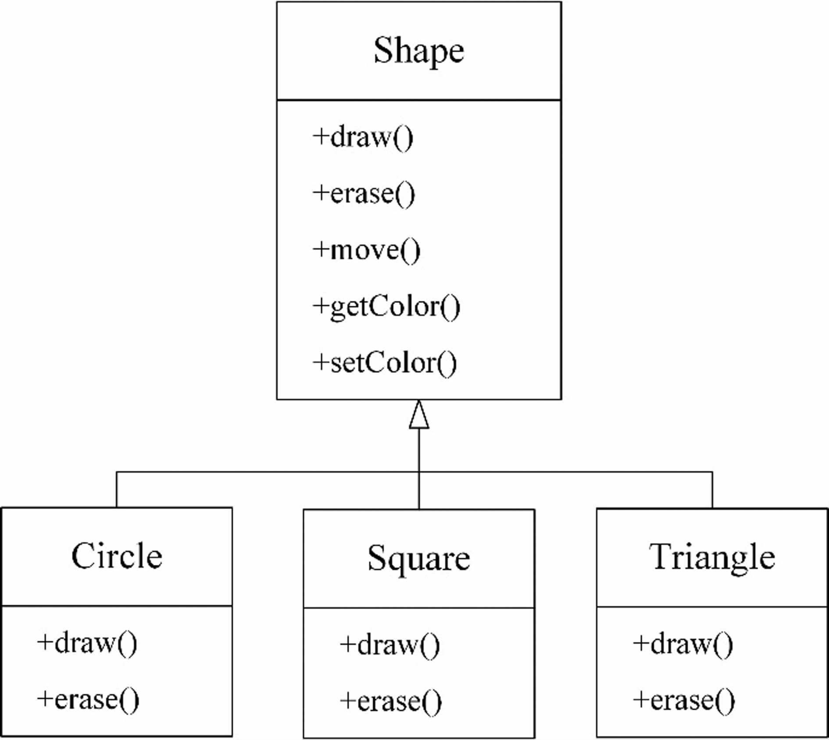
面向对象的软件工程
基本概念
面向对象分析
面向对象设计
UML
分析案例
1.3 面向对象程序的特点
多态性
同一个操作作用于不同的对象，可以有不同的解释，产生不同发执行结果。面向对象的多态性包含变量的多态性和方法的多态性。
子类的派生功能可以被父类的方法调用，父类无需关注各个子类的方法具体实现方法，提升了程序的可扩充性。
变量的多态

Slide 15
面向对象的软件工程
基本概念
面向对象分析
面向对象设计
UML
分析案例
1.3 面向对象程序的特点
重用性
面向对象程序中的类可以在同一个或不同软件项目中的不同地方被复用，继承和模板是确保重用性的基本机制，前者往往代表了不同的算法，后者往往实现了相同的算法、不同的参数类型，例如标准模板库（Standard Template Library）中的sort()排序函数。
继承实现了子类型的多态性，模板则实现了参数的多态性，两者都是抽象机制的重要组成部分。

Slide 16
Part.02
面向对象分析

Slide 17
面向对象的软件工程
基本概念
面向对象分析
面向对象设计
UML
分析案例
2.1 基本原理与概念
面向对象分析（Object Oriented Analysis，OOA）是抽取和整理用户需求，并建立问题域精确模型的过程。OOA拥有5个层次。
（1）对象-类层（Class&Object Layer）：表示待开发系统的基本构造块。
（2）属性层（Attribute Layer）：对象所存储（或容纳）的数据。
（3）服务层（Service Layer）：对象所做的“工作”，加上对象实例间的通信。
（4）结构层（Structure Layer）：负责捕捉特定应用论域中的结构关系。
（5）主题层（Subject Layer）：可以将众多的对象归类到几个子系统或子模型，即各个主题。

Slide 18
面向对象的软件工程
基本概念
面向对象分析
面向对象设计
UML
分析案例
2.1 基本原理与概念
OOA的实现方法有很多种，大多数分析结果可以被归结到3个方面。
（1）对象模型：描述类与对象以及它们之间的关系，表示系统的静态数据结构。
（2）动态模型：描述系统的动态结构和系统对象之间的交互。
（3）功能模型：通过用例描述来表达系统的详细需求。

Slide 19
面向对象的软件工程
基本概念
面向对象分析
面向对象设计
UML
分析案例
2.2 面向对象分析方法
需求陈述
需求陈述的内容包括问题范围、功能需求、性能需求、应用环境及假设条件等。
需求陈述阶段要注意：
（1）应该阐明“做什么”，而不是“怎么做”。
（2）需要指出系统必要的性质与任选的性质，避免对设计策略施加过多约束。
（3）书写规范，语法正确，避免出现二义性的、不完整的、不一致的内容。

Slide 20
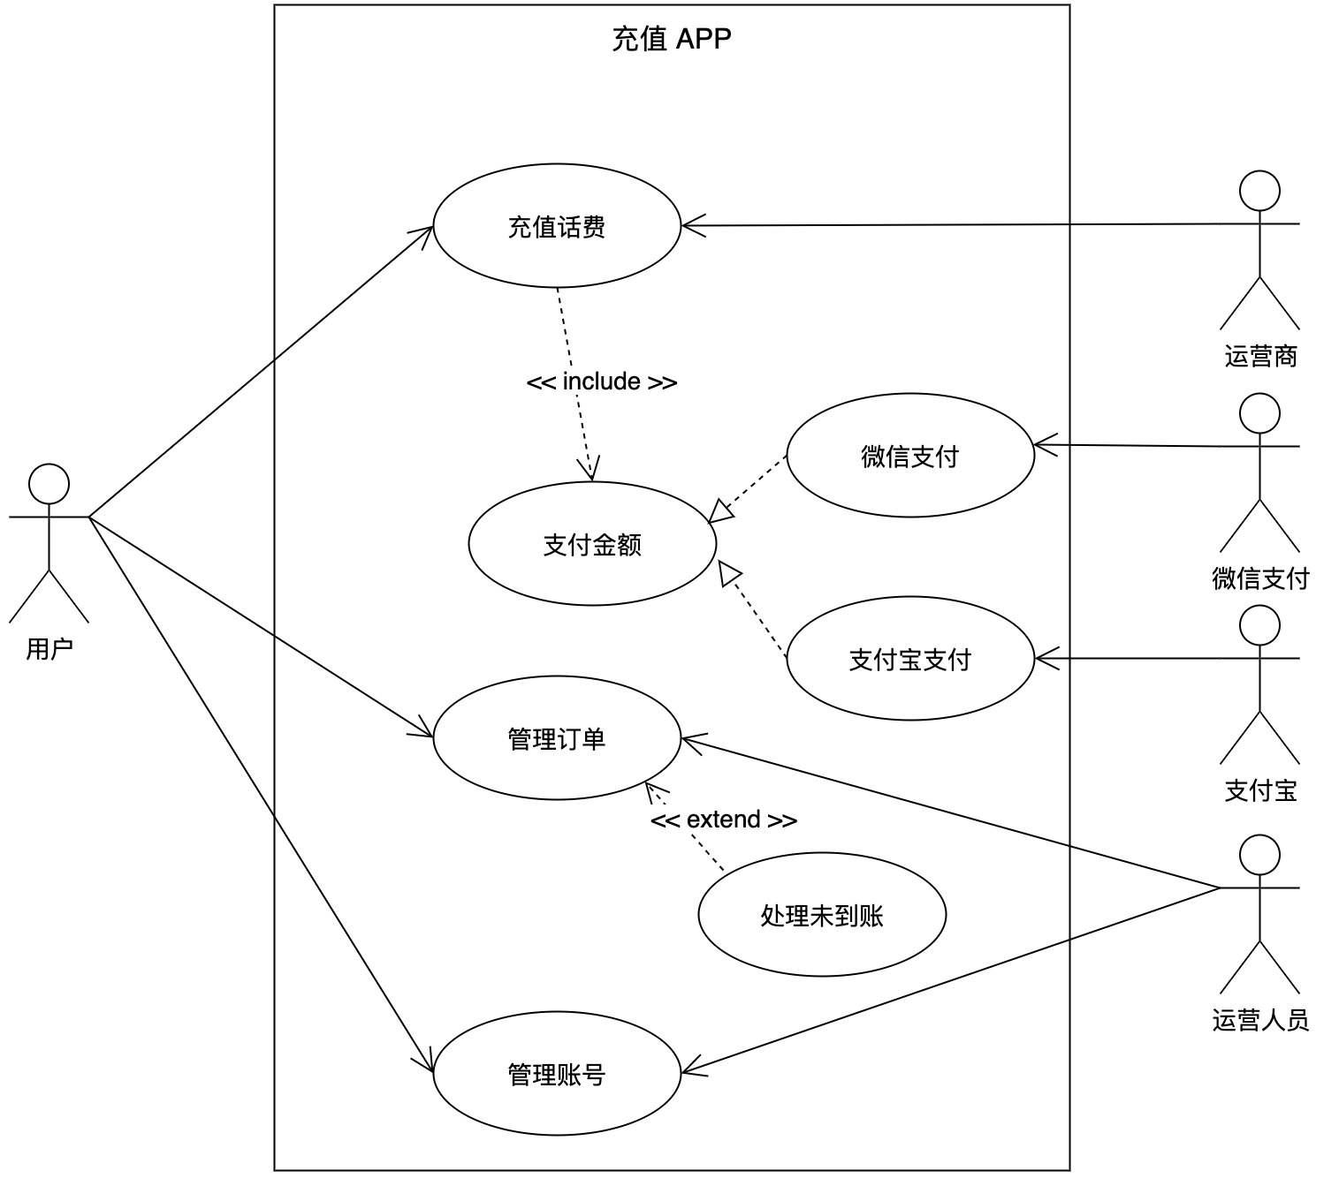
面向对象的软件工程
基本概念
面向对象分析
面向对象设计
UML
分析案例
2.2 面向对象分析方法
面向对象建模
使用统一建模语言UML将现实世界中的事物抽象为对象，帮助开发者可视化、设计和分析系统。
第一步：建立功能模型——用例图
1）定义系统
2）确定执行者和用例
3）描述执行者和用例关系
4）确认模型
一个充值系统的功能模型

Slide 21
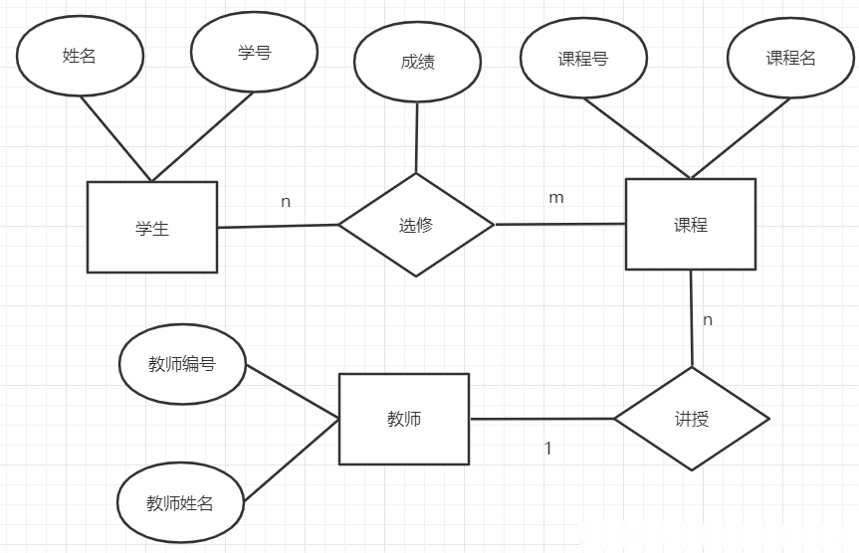
面向对象的软件工程
基本概念
面向对象分析
面向对象设计
UML
分析案例
2.2 面向对象分析方法
面向对象建模
第二步：建立对象模型——实体-关系图（E-R图）
1）确定对象类和关联
2）进一步划分出若干主题
3）为类和关联增添属性
4）利用适当的继承关系，
进一步合并和组织类
5）确定类中的服务
师生管理系统的对象模型（E-R图）

Slide 22
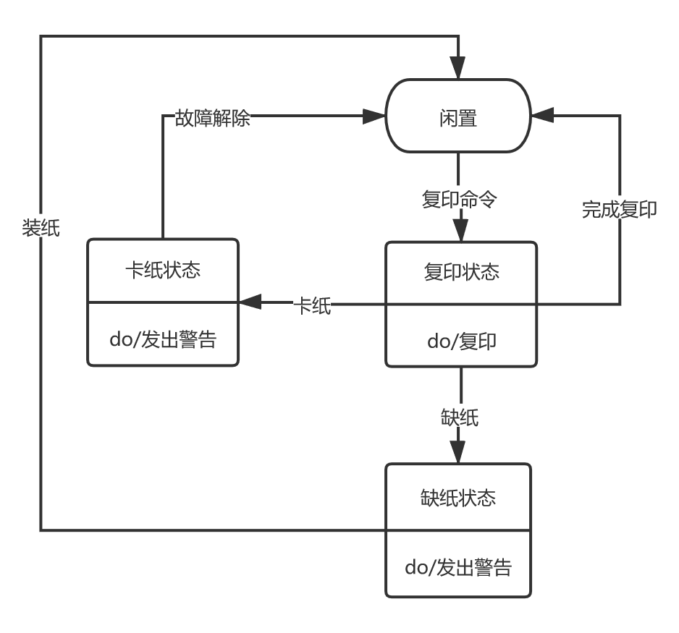
面向对象的软件工程
基本概念
面向对象分析
面向对象设计
UML
分析案例
2.2 面向对象分析方法
面向对象建模
第三步：建立动态模型
一个软件按照特点行为顺序运行，这些行为
会产生特定的分支，这些信息都会在状态
转换图中展示。一个状态转换图可以定义为：
当前状态+事件+断言→下一个状态
打印机多种状态的转换图

Slide 23
面向对象的软件工程
基本概念
面向对象分析
面向对象设计
UML
分析案例
2.2 面向对象分析方法
面向对象建模
第四步：模型间关系
对象模型是必须建立的，是核心模型之一，为其他两种模型奠定了基础。
功能模型或用例模型指明了系统应该做什么，而不需要指出具体实现方法。
动态模型通过用例模型图或数据流图明确规定了什么时候做，描述了系统各种行为的先后顺序或流程，是一种控制结构。

Slide 24
面向对象的软件工程
基本概念
面向对象分析
面向对象设计
UML
分析案例
2.2 面向对象分析方法
定义服务
对象是将属性及对数据施加的操作（服务）封装在一起构成的独立单元。服务在建立了动态模型和功能模型的基础之上确定，需要考虑以下几个方面：
（1）常规行为
（2）从事件导出的操作
（3）与数据流图中处理框对应的操作
（4）利用继承减少冗余操作

Slide 25
Part.03
面向对象设计

Slide 26
面向对象的软件工程
基本概念
面向对象分析
面向对象设计
UML
分析案例
3.1 基本原理与概念
面向对象分析阶段产生的原始类模型和动态模型，是面向对象设计（Object Oriented Design，OOD）的输入。OOD阶段需要对OOA中得到的结果进行改进和增补，主要任务包括：
（1）调整需求
（2）重用设计（类）
（3）组合问题域相关的类
OOD的主要目标是提高生产率、质量和可维护性。
（4）增添一般化类来建立类间协议
（5）调整继承层次（多继承、单继承）
（6）改进性能与加入较低层的构件等

Slide 27
面向对象的软件工程
基本概念
面向对象分析
面向对象设计
UML
分析案例
3.1 基本原理与概念
OOD模型引进了4个部件
（1）主题部件即问题域部件，是构造应用软件的总体模型，负责标识和定义模块。
（2）任务管理部件需要确定各种类型的任务，并分配到硬件或软件上去执行。常见的任务有事件驱动型任务、时钟驱动型任务、优先任务、关键任务和协调任务等。
（3）用户界面部件的好坏会对用户情绪和工作效率产生重要影响。
（4）数据管理部件提供了在数据管理系统中存储和检索对象的基本结构。
部件名称 | 作用
主题部件 | 执行基本的应用功能
任务管理部件 | 创建系统时的操作系统部分
用户管理部件 | 用于实现系统的特定界面
数据管理部件 | 定义了数据库接口对象

Slide 28
面向对象的软件工程
基本概念
面向对象分析
面向对象设计
UML
分析案例
3.1 基本原理与概念
其他系统
人机交互界面
问题论域
系统交互界面
窗口
…
…
数据管理
…
…
报告
设备
文件
RDBMS
OODBMS
OOD模型的个部件

Slide 29
面向对象的软件工程
基本概念
面向对象分析
面向对象设计
UML
分析案例
3.2 面向对象设计方法
OOD的过程分为两个阶段：高层设计（系统设计）阶段、低层设计（对象设计）阶段。前者构造软件系统的总体模型，负责将类分解为子系统；后者主要指类的详细设计，确定解空间中的类、关联、接口形式及算法。

Slide 30
面向对象的软件工程
基本概念
面向对象分析
面向对象设计
UML
分析案例
3.2 面向对象设计方法
Rambaugh及其同事提出的系统设计过程包含以下步骤：
（1）将分析模型划分为子系统
（2）标志问题本身的并发性
（3）将子系统分配到处理器和任务
（4）选择实现数据管理的基本策略
（5）标志全局资源及访问它们所需的控制机制
（6）为系统定义合适的控制机制
（7）考虑边界条件应该如何处理
（8）复审并考虑权衡

Slide 31
面向对象的软件工程
基本概念
面向对象分析
面向对象设计
UML
分析案例
3.2 面向对象设计方法
对象设计过程
（1）对象描述：一般采用两种形式，一是协议描述，通过定义对象可以接收的每个消息和当对象接收到消息后完成的相关操作来建立对象的接口；对象Motionsensor读传感器Sensor所需的消息为：
MESSAGE（Motionsensor） read：RETURNS sensor ID，sensor status；
二是实现描述，显示由传送给对象的消息所蕴含的每个操作的实现细节，包括对象名称的定义、类的引用、指明数据项和类型的私有数据结构的定义、每个操作的过程描述、指向这个过程描述的指针等。

Slide 32
面向对象的软件工程
基本概念
面向对象分析
面向对象设计
UML
分析案例
3.2 面向对象设计方法
对象设计过程
（2）程序构件和接口设计：标识存在于对象间的接口和对象的整体结构。为对象设计接口前，首先要识别出系统的职责，并将它们分配到各个对象，职责只表示公共可用的服务，即类中必需的公共接口。

Slide 33
面向对象的软件工程
基本概念
面向对象分析
面向对象设计
UML
分析案例
3.2 面向对象设计方法
对象设计过程
（3）设计算法和数据结构：一般包含数据的增删查改、执行计算、监控对象等操作。设计过程中需要根据下列规范进行模块化：
模块接口：详细描述所有模块的名字、参数和参数类型。
模块算法：正确描述模块中使用的算法。
模块数据结构：如果一个模块要求临时存储任何类型的内部数据结构，它就必须被具体地描述出来，包括为每一个内部变量或数据结构定义名字、类型和内部变量。

Slide 34
面向对象的软件工程
基本概念
面向对象分析
面向对象设计
UML
分析案例
3.2 面向对象设计方法
设计测试，测试的主要目标有两个：
验证是否满足需求分析阶段的功能描述要求
确保设计的正确性

Slide 35
面向对象的软件工程
基本概念
面向对象分析
面向对象设计
UML
分析案例
3.2 面向对象设计方法
正式设计审查是设计过程的重点，全部的产品设计（包括序列图、协作图、详细类图、客户-对象图、模块接口说明书和详细设计说明书）将会被审查，以确保它们彼此间的一致性，以及同最初功能需求之间的一致性。
设计审查的重点应该放在下面的活动上：
（1）让设计匹配需求
（2）检验详细类图和详细设计的完整性
（3）评估体系结构设计

Slide 36
面向对象的软件工程
基本概念
面向对象分析
面向对象设计
UML
分析案例
3.3 面向对象设计原则
设计过程中应使用简单的、已有的协议，使用简单的服务，设计简单的类，减少消息模式的数目，避免模糊的定义，把设计变动减至最小。面向对象设计中常用的设计准则有7种：
（1）开闭原则（Open Close Principle，OCP）：软件实体（类、模块、方法等）应当对扩展开放，对修改关闭。
（2）里氏替换原则（Liskov Substitution Principle，LSP）：继承必须确保超类所拥有的性质在子类中仍然成立。

Slide 37
面向对象的软件工程
基本概念
面向对象分析
面向对象设计
UML
分析案例
3.3 面向对象设计原则
（3）依赖倒置原则（Dependence Inversion Principle，DIP）：设计代码结构时，高层模块不应该依赖低层模块，二者都应该依赖其抽象。
（4）合成复用原则（Composite Reuse Principle，CRP）：在软件复用时，对类图关系的处理要尽量先使用组合或聚合等关联关系来实现，其次才考虑使用继承关系来实现。
（5）接口隔离原则（Interface Segregation Principle，ISP）：客户不应该依赖他们用不到的方法，只给每个客户所需要的接口。

Slide 38
面向对象的软件工程
基本概念
面向对象分析
面向对象设计
UML
分析案例
3.3 面向对象设计原则
（6）迪米特法则（Law of Demeter，LOD）：又称“最少知识原则”，一个软件实体应当尽可能少地与其他实体发生相互作用。
（7）单一职责原则（Single Responsibility Principle，SRP）：一个类应该有且仅有一个引起它变化的原因，否则类应当被拆分。

Slide 39
面向对象的软件工程
基本概念
面向对象分析
面向对象设计
UML
分析案例
3.4 现代面向对象设计方法
契约式设计（Design by Contract，DBC）的思想源于面向对象设计中类的职责分配和协作关系的确定问题，通过建立不同类之间的契约关系，以一种可检查的方式明确定义接口的实现方和调用方各自应当承担的“权利”和“义务”。
常见的契约形式是对程序运行状态的断言，即关于输入参数、返回值、内部属性取值范围及其关系的布尔表达式，一般的契约内容包括3个方面。
（1）前置条件：调用一个方法之前应当满足的条件。
（2）后置条件：一个方法执行完成后应当满足的条件。
（3）不变式：一个软件元素在任何方法执行前后都应当一直满足的条件。

Slide 40
面向对象的软件工程
基本概念
面向对象分析
面向对象设计
UML
分析案例
3.4 现代面向对象设计方法
云原生（Cloud Native）技术是为了应对软件规模和复杂度的增加，提高现代应用程序的可伸缩性、灵活性和可维护性。
容器、微服务、服务网格……
云原生技术
应用
持续集成、持续发布、容器、分布式云架构……
PaaS、IaaS应用、私有云、公有云……
技术支持
DevOps、微服务、容器编排……

Slide 41
面向对象的软件工程
基本概念
面向对象分析
面向对象设计
UML
分析案例
3.4 现代面向对象设计方法
云原生的体系架构
SpringCloud微服务
2014年，Martin Fowler和James Lewis共同提出了微服务的概念。微服务是由小型服务组成的单一应用程序，每个服务都有自己的进程和轻量级处理过程，按照业务功能进行设计，并且可以通过全自动方式进行部署，使用HTTP API进行服务间通信。

Slide 42
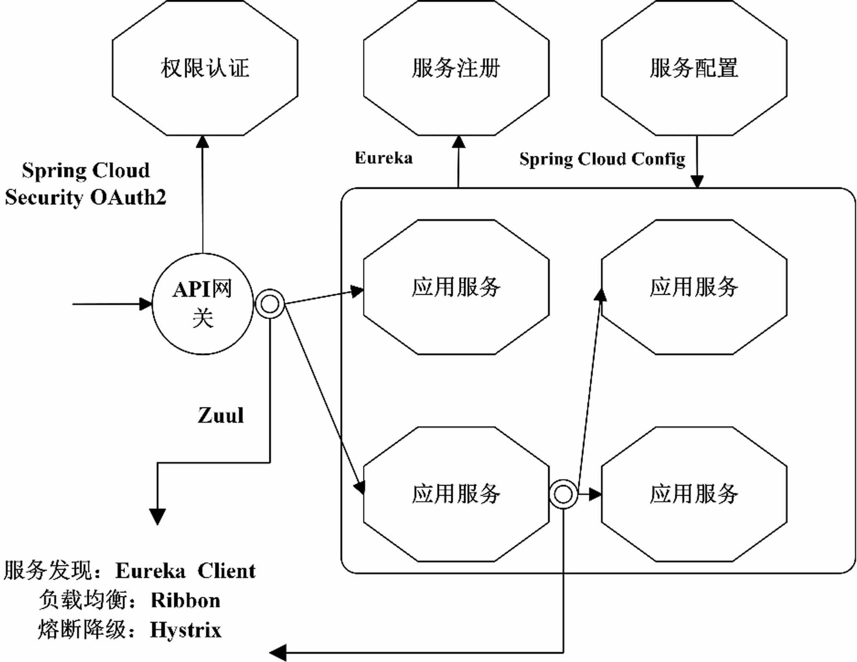
面向对象的软件工程
基本概念
面向对象分析
面向对象设计
UML
分析案例
3.4 现代面向对象设计方法
云原生的体系架构
SpringCloud微服务开发相关组件示意图

Slide 43
面向对象的软件工程
基本概念
面向对象分析
面向对象设计
UML
分析案例
3.4 现代面向对象设计方法
云原生的体系架构
SpringCloud微服务包含多个组件：
服务网关（Zuul）作为整个微服务系统的入口，负责接收外部请求并将其路由到相应的微服务实例。
服务注册（Eureka）用于注册和发现微服务实例的机制。
服务配置（Config）用于集中管理和配置应用程序的信息。
负载均衡（Ribbon）负责将请求平均地分配到多个服务器上。
熔断降级（Hystrix）用于处理异常故障，避免系统资源耗尽等问题。
权限认证（Security OAuth2）实现授权认证和安全保护的功能。

Slide 44
面向对象的软件工程
基本概念
面向对象分析
面向对象设计
UML
分析案例
3.4 现代面向对象设计方法
云原生的体系架构
Docker容器技术
虚拟容器技术是一种操作系统层虚拟化技术，它可以让容器共享宿主机内核，同时提供相互隔离的空间。
虚拟化
容器
容器
应用
应用
应用
操作系统
操作系统
物理资源
物理资源

Slide 45
面向对象的软件工程
基本概念
面向对象分析
面向对象设计
UML
分析案例
3.4 现代面向对象设计方法
云原生的体系架构
Docker容器技术
常见的虚拟容器技术有：Docker、LXC、runC、containerd等。
Docker生命周期由镜像、容器、仓库三部分组成。
镜像（Images）：是容器的运行基础，由一系列的指令构建而成，包含环境变量、库和配置文件等。
容器（Container）：镜像的运行实例，能够运行和隔离应用程序，容器之间互不可见。
仓库（Registry）：集中存放和分配镜像的场所，包括私有和公有两种。

Slide 46
面向对象的软件工程
基本概念
面向对象分析
面向对象设计
UML
分析案例
3.4 现代面向对象设计方法
云原生的体系架构
自动化工具和流程
云原生领域中自动化工具和流程常使用CI/CD方式。
持续集成（Continuous Integration，CI）是指在软件开发中，频繁地将代码集成到共享的代码仓库，并提高自动化构建、测试和验证来确保代码的质量和稳定性。
持续交付（Continuous Delivery，CD）将经过集成和验证的软件持续地交付给生产环境或其他预定的环境。
CI/CD中有许多常用的工具，包括Jenkins、GitLab CI/CD、Docker、Kubernetes、Ansible等。

Slide 47
Part.04
UML

Slide 48
面向对象的软件工程
基本概念
面向对象分析
面向对象设计
UML
分析案例
4.1 UML及应用范围
自从对象管理组织（Object Management Group，OMG）1997年正式发布UML（Unified Modeling Language，统一建模语言）以来，UML已成为面向对象的需求分析、设计的首要标准建模语言。
UML的模型元素使用符号化表示，元素之间的连接关系也可以用符号表示。这些元素可以组成多种类型的图示模型，如用例图、类图、对象图、状态图、序列图、协作图、活动图和组件图等。

Slide 49
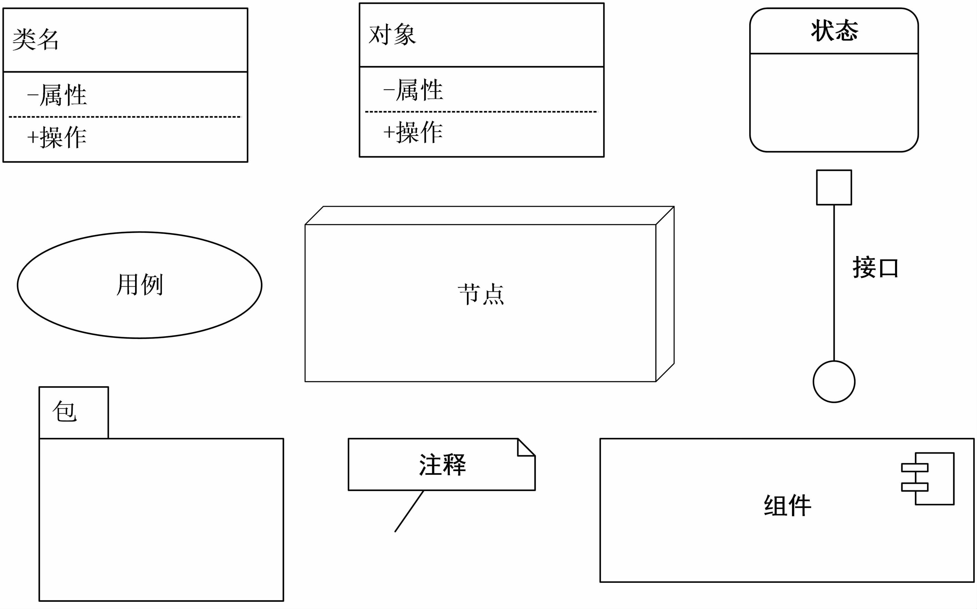
面向对象的软件工程
基本概念
面向对象分析
面向对象设计
UML
分析案例
4.1 UML及应用范围
UML支持面向对象的各种概念，提供了丰富的模型元素，如类、对象、状态、节点、包和组件等。
模型元素的符号示例

Slide 50
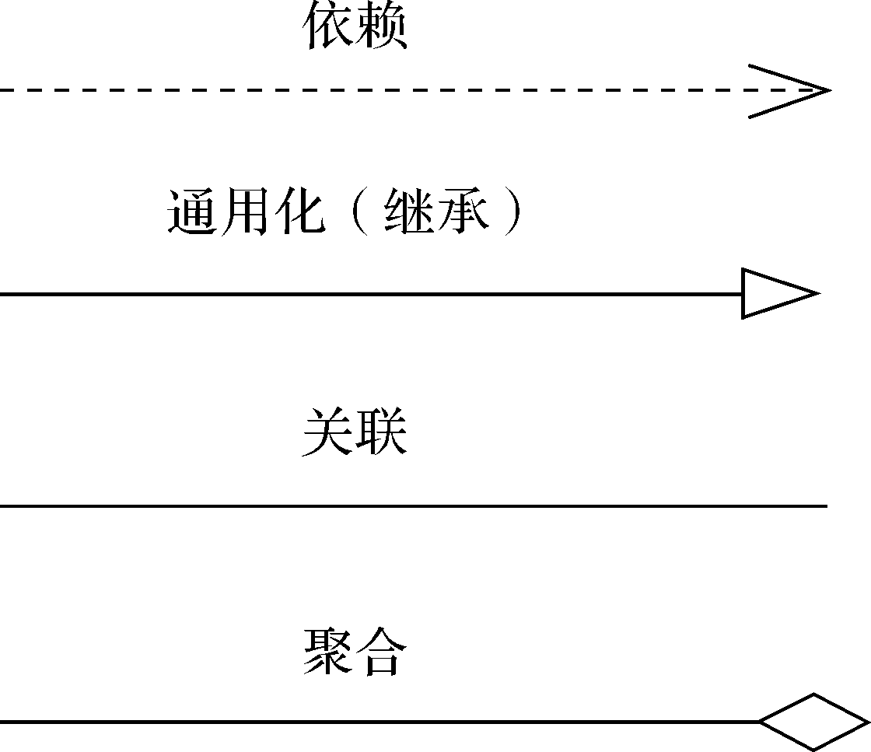
面向对象的软件工程
基本概念
面向对象分析
面向对象设计
UML
分析案例
4.1 UML及应用范围
模型元素之间的连接关系也是模型元素，常见的关系有依赖、通用化（继承）、关联、聚合。
（1）依赖Dependency：一个类对另一个类的使用。这种关系是临时性的，通常体现在局部变量、方法的参数或对另一个类的方法的调用中。在UML类图中，依赖关系使用带有箭头的虚线表示。

Slide 51
面向对象的软件工程
基本概念
面向对象分析
面向对象设计
UML
分析案例
4.1 UML及应用范围
（2）通用化（继承）Generalization：也称为泛化，表示一般与特殊的关系。子类继承父类的属性和方法，并可以添加新的属性和方法。
（3）关联Association：表示类与类之间的联系，通常是通过类的属性来实现。关联可以是单向的或双向的，表示一个类对象知道另一个类的属性和方法。

Slide 52
面向对象的软件工程
基本概念
面向对象分析
面向对象设计
UML
分析案例
4.1 UML及应用范围
（4）聚合Aggregation：表示整体与部分的关系，且部分可以离开整体而单独存在。如车和轮胎是整体和部分的关系，轮胎离开车仍然可以存在。聚合关系是关联关系的一种，是强的关联关系。

Slide 53
面向对象的软件工程
基本概念
面向对象分析
面向对象设计
UML
分析案例
4.2 UML与面向对象的分析与设计
建立模型的必要性
为什么要建立模型？
仅通过人脑的记忆能力难以理解复杂问题，建立模型可以帮助开发者更好地对系统进行可视化设计。
软件开发的双方——客户与开发人员之间的交流有困难，客户因缺乏专业知识，无法准确描述自己的需求，开发人员使用的专业词汇也无法让客户理解。模型如UML通过可视化、统一标准促进了双方的交流沟通。

Slide 54
面向对象的软件工程
基本概念
面向对象分析
面向对象设计
UML
分析案例
4.2 UML与面向对象的分析与设计
在面向对象软件开发不同阶段的应用
需求分析阶段：可以通过用例来捕获用户需求。
分析阶段：为了实现系统功能，类之间需要协调工作，可以用UML动态模型来描述。
设计阶段：把分析阶段的结果扩展成技术解决方案。
测试阶段：UML可作为测试的依据，单元测试使用类图和类规格说明进行测试；集成测试使用组件图和协作图；系统测试使用用例图。

Slide 55
面向对象的软件工程
基本概念
面向对象分析
面向对象设计
UML
分析案例
4.3 UML建模
用例图和用例描述
用例图由参与者（Actor）、用例（Use Case）、系统边界、箭头等图元组成，同时还要画出各个元素之间的关系。
（1）参与者和用例之间的关联关系
（2）用例之间的关系：包含、扩展、泛化
（3）参与者的泛化关系

Slide 56
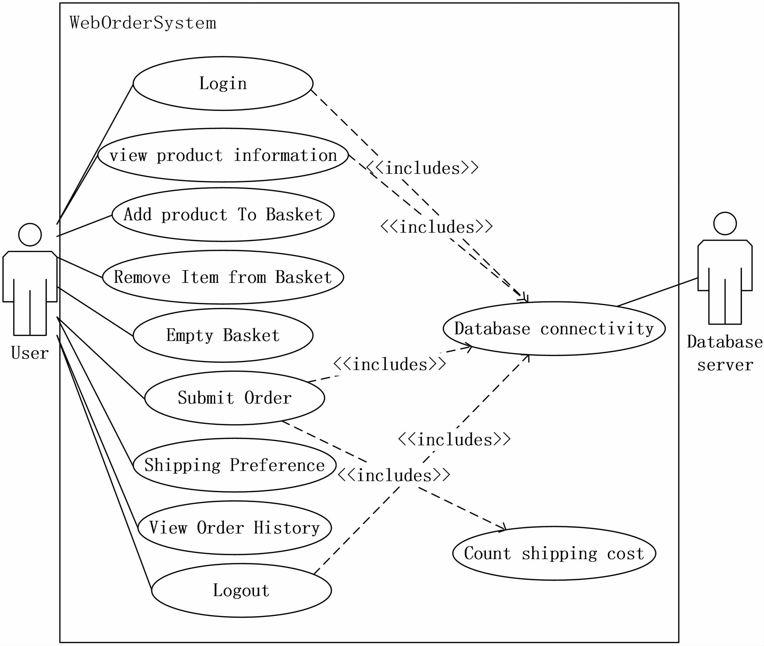
面向对象的软件工程
基本概念
面向对象分析
面向对象设计
UML
分析案例
用例之间的包含关系
4.3 UML建模
用例图和用例描述
参与者：
购买乐器的客户、
后台数据库服务器
用例在作图时用椭圆表示
系统边界：分隔系统的内部与外部，用方框表示。参与者画在边界外面，用例在边界里面
网上在线订购乐器系统的用例图

Slide 57
面向对象的软件工程
基本概念
面向对象分析
面向对象设计
UML
分析案例
4.3 UML建模
用例图和用例描述
Return books
扩展关系是从扩展用例到基本用例的关系，它说明为扩展用例定义的行为、如何插入到为基本用例定义的行为。
还书（Return books）过程中，只有在读者遗失书籍的情况下，才会执行赔偿遗失书籍（Compensate books）的分支。
<<extends>> lose books
Compensate books
还书系统的用例图

Slide 58
面向对象的软件工程
基本概念
面向对象分析
面向对象设计
UML
分析案例
4.3 UML建模
用例图和用例描述
泛化关系中，用例可以被特别列举为一个或多个子用例。当父用例能够被使用时，任何子用例也可以被使用。
Order ticket
Telephone order ticket
On-line order ticket

Slide 59
面向对象的软件工程
基本概念
面向对象分析
面向对象设计
UML
分析案例
4.3 UML建模
用例图和用例描述
用例描述是从用户的角度，以文本形式描述系统的行为需求。用例描述虽然没有硬性规定的格式，但一般需要包括：简要描述、前置条件、基本事件流、其他事件流、异常事件流、后置条件等。
Use Case Name | Login
Created | Author
Date Created | 10 04 , 2006
Actors | CustomeOne
Description | CustomeOne must fill out the login form that includes user name and password
Preconditions | CustomeOne has accessed WebOrder and entered the registration form
客户登录用例描述表

Slide 60
面向对象的软件工程
基本概念
面向对象分析
面向对象设计
UML
分析案例
4.3 UML建模
类图和对象图
类图主要用在面向对象软件开发的分析和设计阶段，它用来描述系统的静态结构。类在类图中用长方形表示，分成上、中、下3个区域，分别标示类名、属性列表、方法列表。
类的属性和方法的访问权限控制
的可见性表示：
符号 | 说明
+ | 代表public
# | 代表protected
- | 代表private
~ | 代表package，即friendly

Slide 61
面向对象的软件工程
基本概念
面向对象分析
面向对象设计
UML
分析案例
4.3 UML建模
Client
-name:String
+addBankAccount(account:BankAccount) +getBankAccount(index:int):BankAccount +getNumberOfBankAccounts():int
类图和对象图
类与类之间的关系：
（1）继承关系
（2）关联关系：包括单向关联关系
和双向关联关系。
1
1-account
BankAccount
-balance:double
+deposit(amount:double) +withdraw(amount:double)
单向关联关系

Slide 62
面向对象的软件工程
基本概念
面向对象分析
面向对象设计
UML
分析案例
4.3 UML建模
类图和对象图
类与类之间常用的关联数量表示及其含义有以下几种：
具体数字 ：1、2、...
∗或0..∗：0到任意多个
0..1：0个或1个
1..∗：1到任意多个
Student
∗-students 6-courses
Course
双向关联关系

Slide 63
面向对象的软件工程
基本概念
面向对象分析
面向对象设计
UML
分析案例
4.3 UML建模
类图和对象图
对象图显示某时刻一组对象、对象之间的关系以及该时刻对象的属性值。对象的图示方式与类图几乎一致，主要差别在于对象的名字下要加下划线。
对象图有三种表示格式：
对象名：类名
类名
对象名
clientOne:Client
name=zhang san
bankAccount:BankAccount
balance=100

Slide 64
面向对象的软件工程
基本概念
面向对象分析
面向对象设计
UML
分析案例
4.3 UML建模
包图
包图（Packages Diagram）是一种重要工具，如果不能将整个系统的类图压缩到一张A4纸上，就可以使用包图。Java中包名对应于文件目录，例如包com.bruceeckel.simple对应于文件夹目录com\bruceeckel\simple
若两个包中的任意两个类之间存在依赖关系，则两个包之间存在依赖关系。
cim.bruceeckel.simple
mcy.shape
+Vector
+List
包与包之间的依赖关系

Slide 65

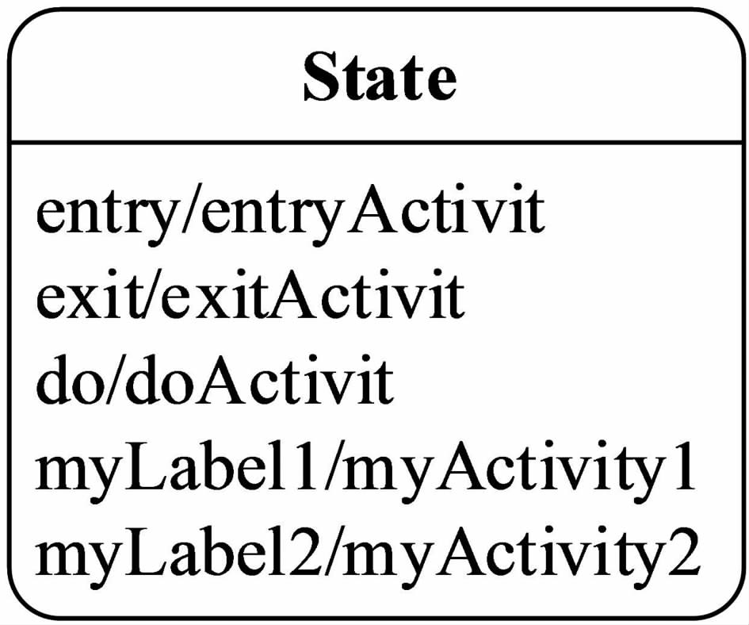
面向对象的软件工程
基本概念
面向对象分析
面向对象设计
UML
分析案例
4.3 UML建模
状态图
状态图可以被用来描述一个类或整个应用系统的外部可见行为。状态图可以有一个起点（起始状态）和多个终点（终止状态）。
（1）状态
状态用圆角矩形表示，包含状态名称、活动列表。一个活动代表由系统完成的功能或操作，语法格式：
label/activity expression

Slide 66
面向对象的软件工程
基本概念
面向对象分析
面向对象设计
UML
分析案例
4.3 UML建模
状态图
label表示活动何时执行的标签，entry、exit、do是UML保留的标准活动标签，含义如下：
entry/activity expression：进入某一状态时启动的活动。
exit/activity expression：离开某一状态时执行的操作。
do/activity expression：当在状态中时执行的一个活动。
activity expression是可选的，用来指定应该做何种动作。可以用伪代码描述，也可以用自然语言。

Slide 67
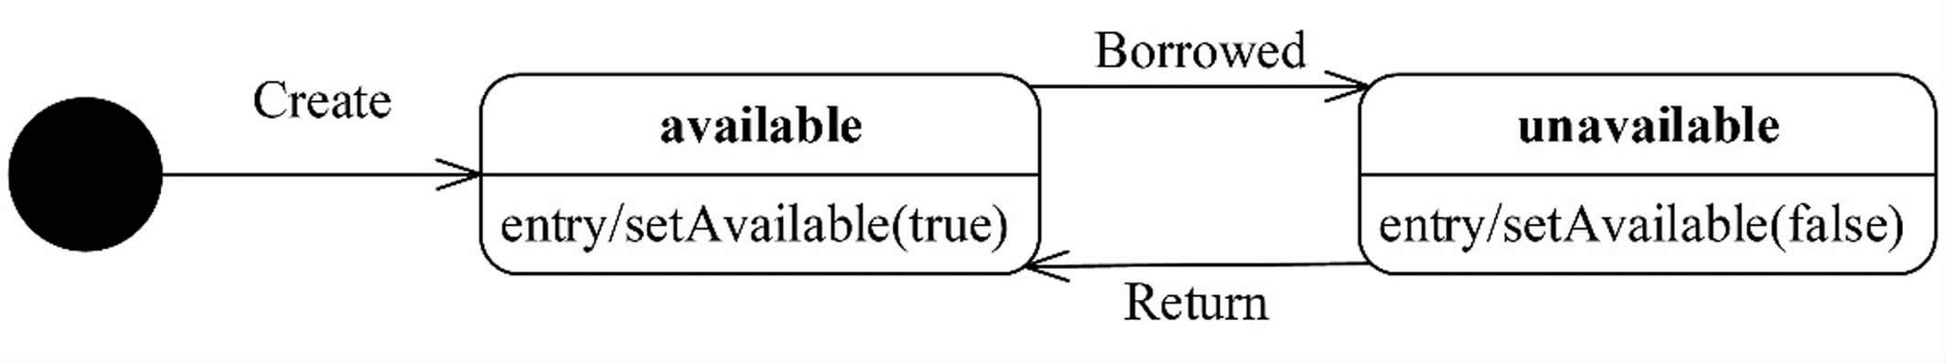
面向对象的软件工程
基本概念
面向对象分析
面向对象设计
UML
分析案例
4.3 UML建模
状态图
图书馆系统中，CatalogItem对象的状态图：
当书还没有借出时是可用的（Available），如果被借出，它的状态就是无效的（Unavailable）。由于类CatalogItem对象没有包含其他类对象，因此它的状态仅由自身属性确定。

Slide 68
面向对象的软件工程
基本概念
面向对象分析
面向对象设计
UML
分析案例
4.3 UML建模
状态图
（2）状态转换
状态转换用一条带箭头的线表示，旁边标出转换发生的条件，语法如下：
trigger[guard] / effect
触发器（trigger）表示转换发生的条件，守卫条件（guard）是一个布尔表达式。当触发器事件发生时，只有当守卫条件为真时，状态转移才会发生。操作（effect）是转换发生时执行的动作。

Slide 69
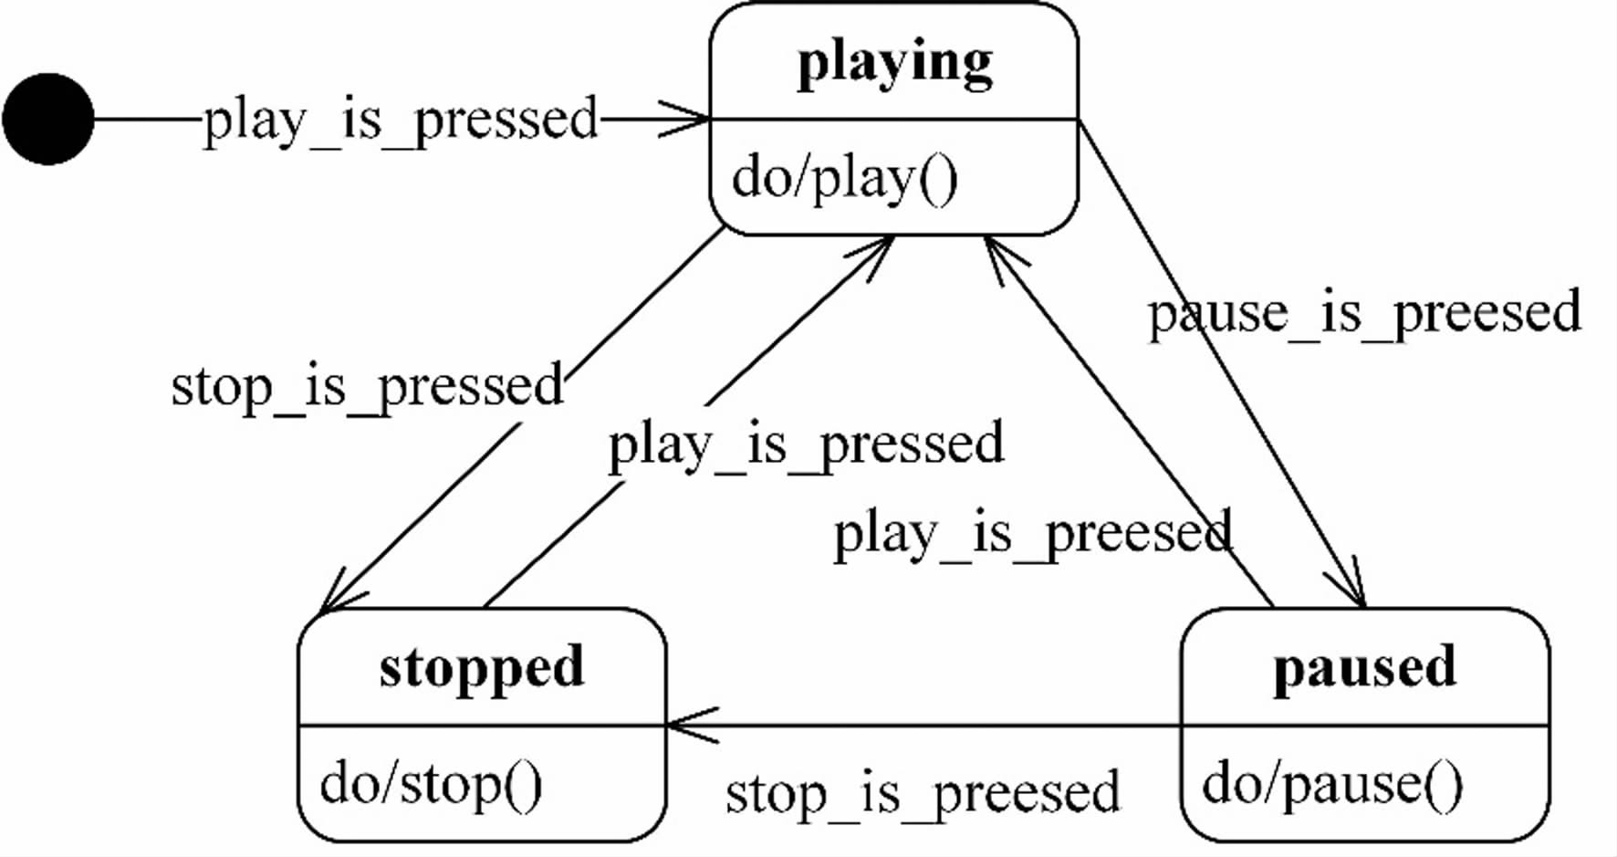
面向对象的软件工程
基本概念
面向对象分析
面向对象设计
UML
分析案例
4.3 UML建模
状态图
一个CD唱机包括三个状态：stopped，playing，paused。
在任何一种状态下，都包括三个可能发生的事件：
pause_is_pressed，stop_is_pressed，play_is_pressed。
CD唱机的状态转换图

Slide 70
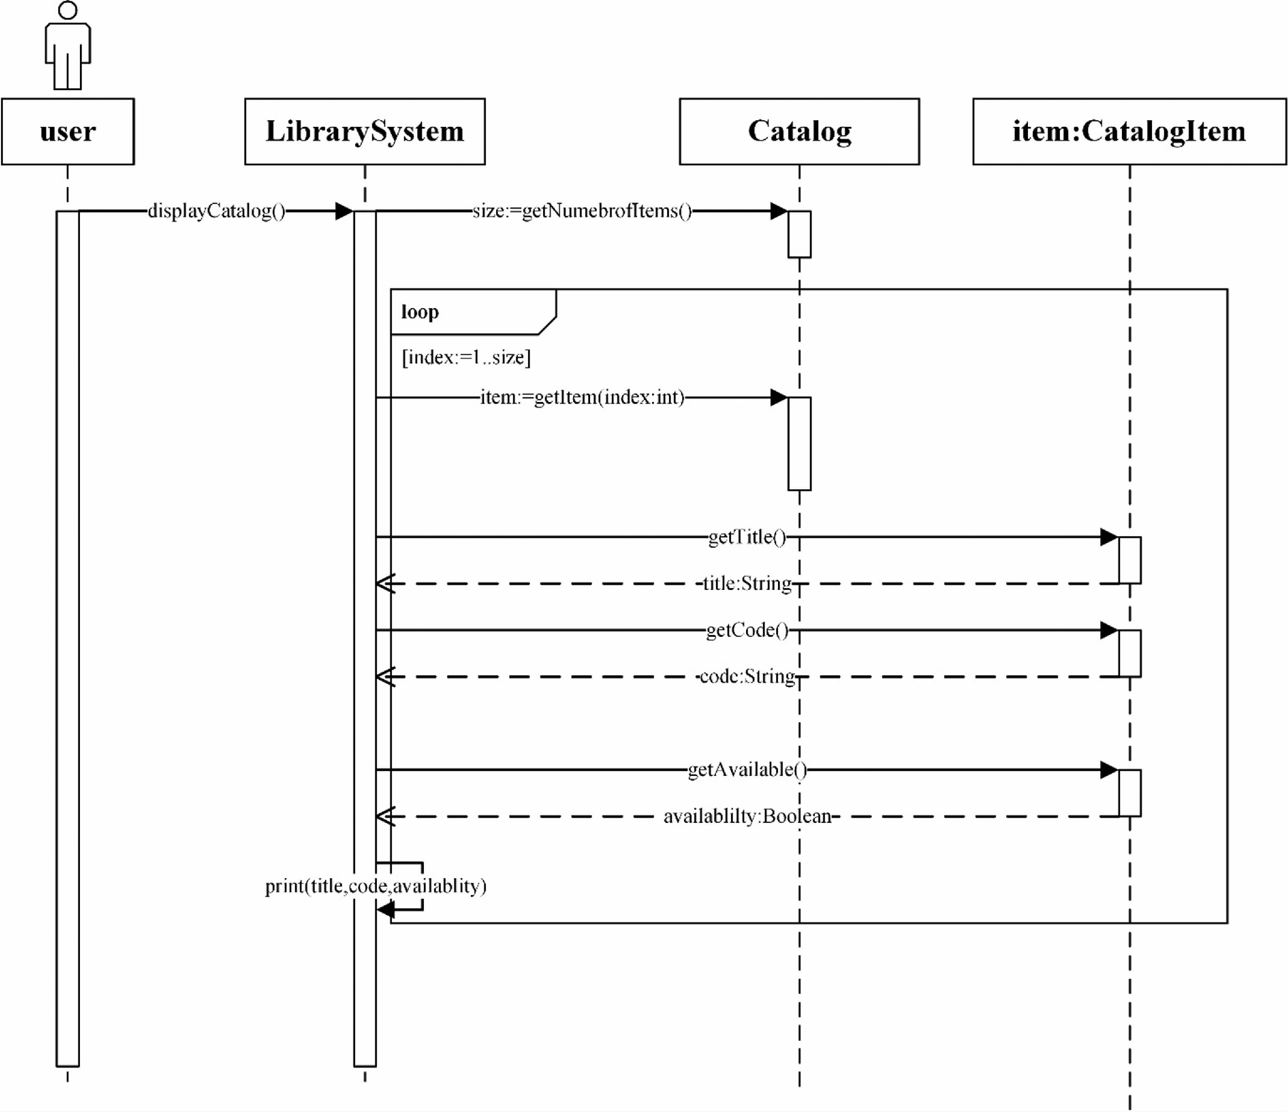
面向对象的软件工程
基本概念
面向对象分析
面向对象设计
UML
分析案例
4.3 UML建模
序列图
序列图描述了对象之间动态的交互关系，着重体现对象之间消息传递的时间顺序。
序列图由一组协作的对象构成，每个对象带有一条竖线，称为生命线，代表了时间轴。

Slide 71
面向对象的软件工程
基本概念
面向对象分析
面向对象设计
UML
分析案例
4.3 UML建模
序列图
对象之间的消息传递用水平箭头表示，包含必要的说明。返回消息用虚线表示。
对象生命线上的小矩形表示活动。对象收到一条消息后活动就开始，它代表了函数执行的时间段。

Slide 72
面向对象的软件工程
基本概念
面向对象分析
面向对象设计
UML
分析案例
4.3 UML建模
序列图
围绕循环执行的消息序列可以画一个矩形框来表示，循环框的左上角用loop关键词标记。[index=1...size]表示循环条件。

Slide 73
面向对象的软件工程
基本概念
面向对象分析
面向对象设计
UML
分析案例
4.3 UML建模
协作图
协作图主要用于对象之间的交互和链接关系建模，一条链接就是类图中一个关联的实例化。
序列图侧重描述交互的时间顺序，而协作图强调各个对象之间存在的交互。两者之间可以相互转换。

Slide 74
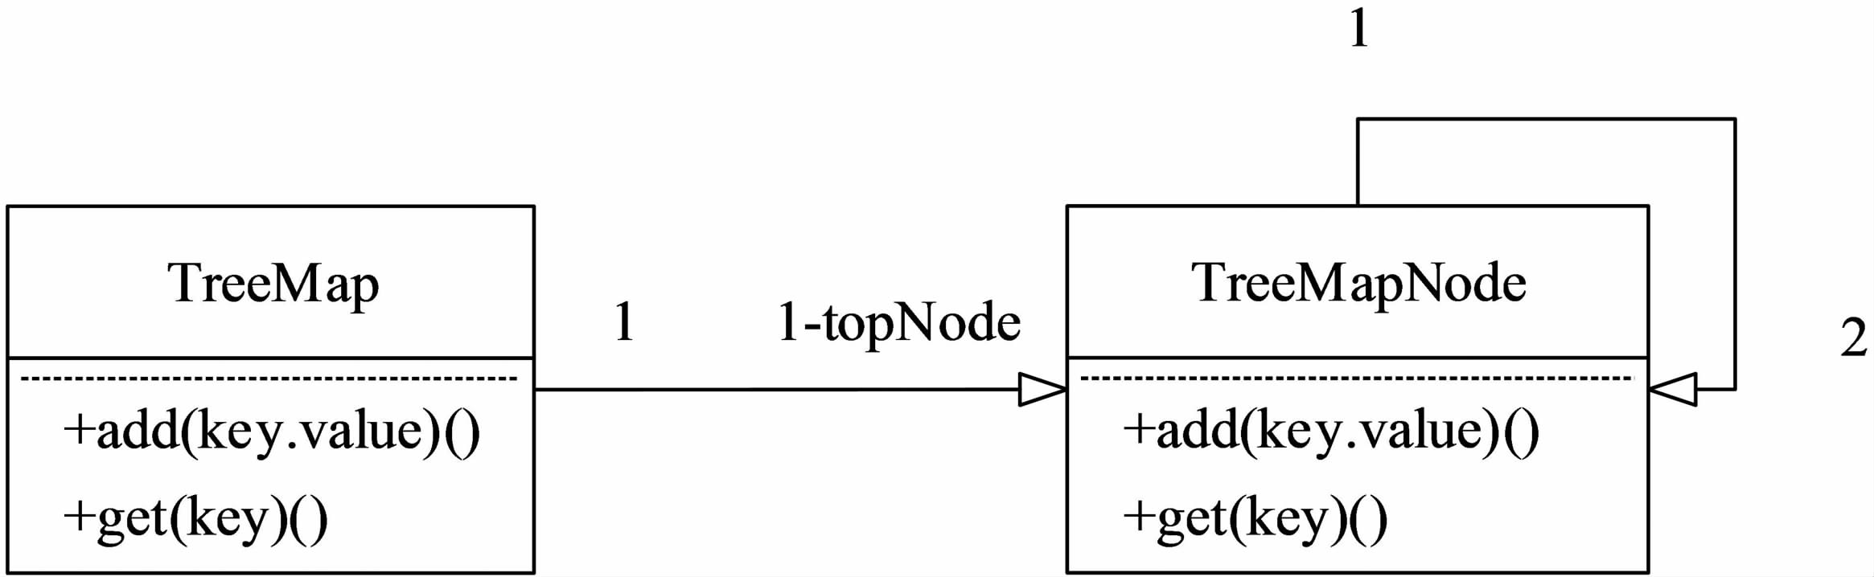
面向对象的软件工程
基本概念
面向对象分析
面向对象设计
UML
分析案例
4.3 UML建模
类TreeMap和类TreeMapNode之间是一对一的关联关系，即类TreeMap拥有类TreeMapNode的一个引用，引用的变量名是topNode。类TreeMapNode是个自包含的类，它包含两个自身类型的引用，存储在容器nodes中。
自包含两个自身类型的引用
一对一的关联关系
TreeMap的类图

Slide 75
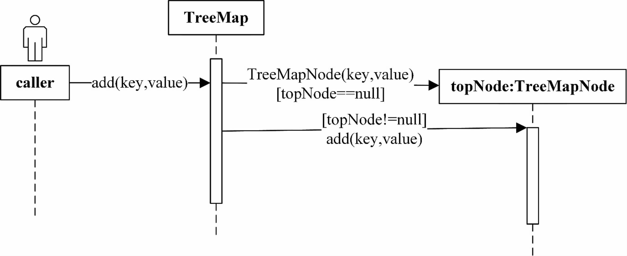
面向对象的软件工程
基本概念
面向对象分析
面向对象设计
UML
分析案例
4.3 UML建模
以序列图的方式描述类TreeMap的add方法，参与者caller代表一个未知的激活add方法的对象。如果topNode=null，那么TreeMap就调用TreeMapNode的构造函数TreeMapNode(key,value)，创建一个新的TreeMapNode对象赋予topNode，否则TreeMap就激活
TreeMapNode的
add方法。

Slide 76
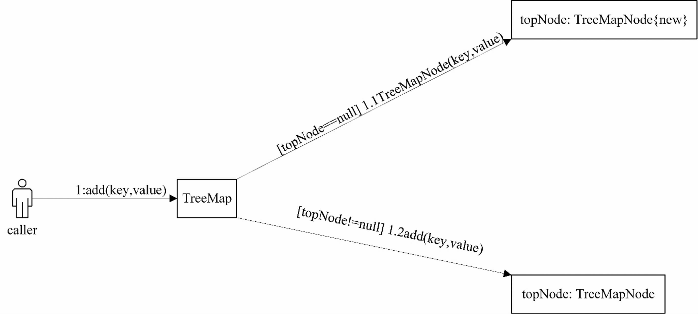
面向对象的软件工程
基本概念
面向对象分析
面向对象设计
UML
分析案例
4.3 UML建模
协作图
与序列图相对应，类TreeMap的add方法的协作图如下：

Slide 77
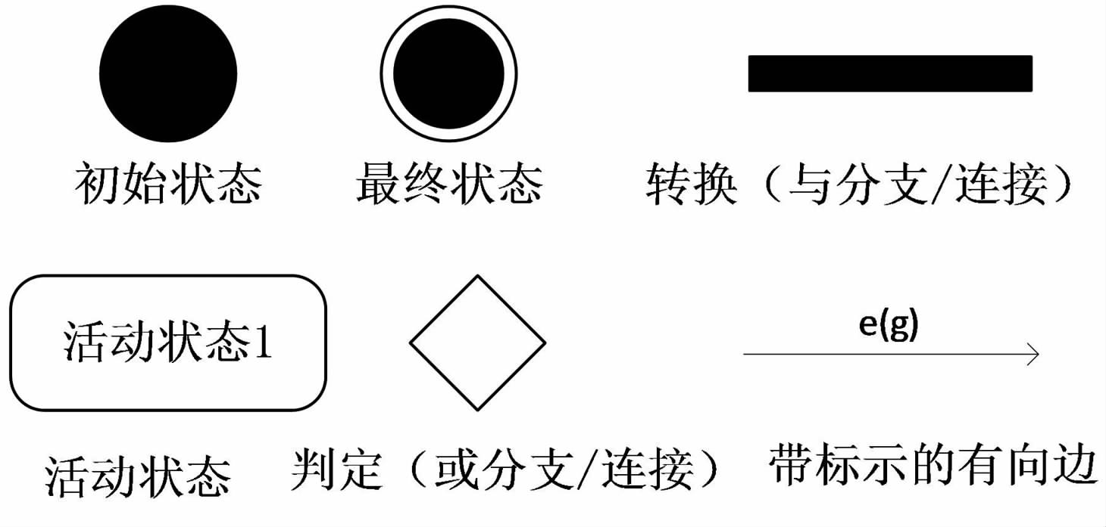
面向对象的软件工程
基本概念
面向对象分析
面向对象设计
UML
分析案例
4.3 UML建模
活动图
活动图描述系统中各种活动的执行顺序，通常用于描述一个操作中所要进行的各项活动的执行流程。
UML活动图由节点和有向边连接而成，模型元素包括：

Slide 78
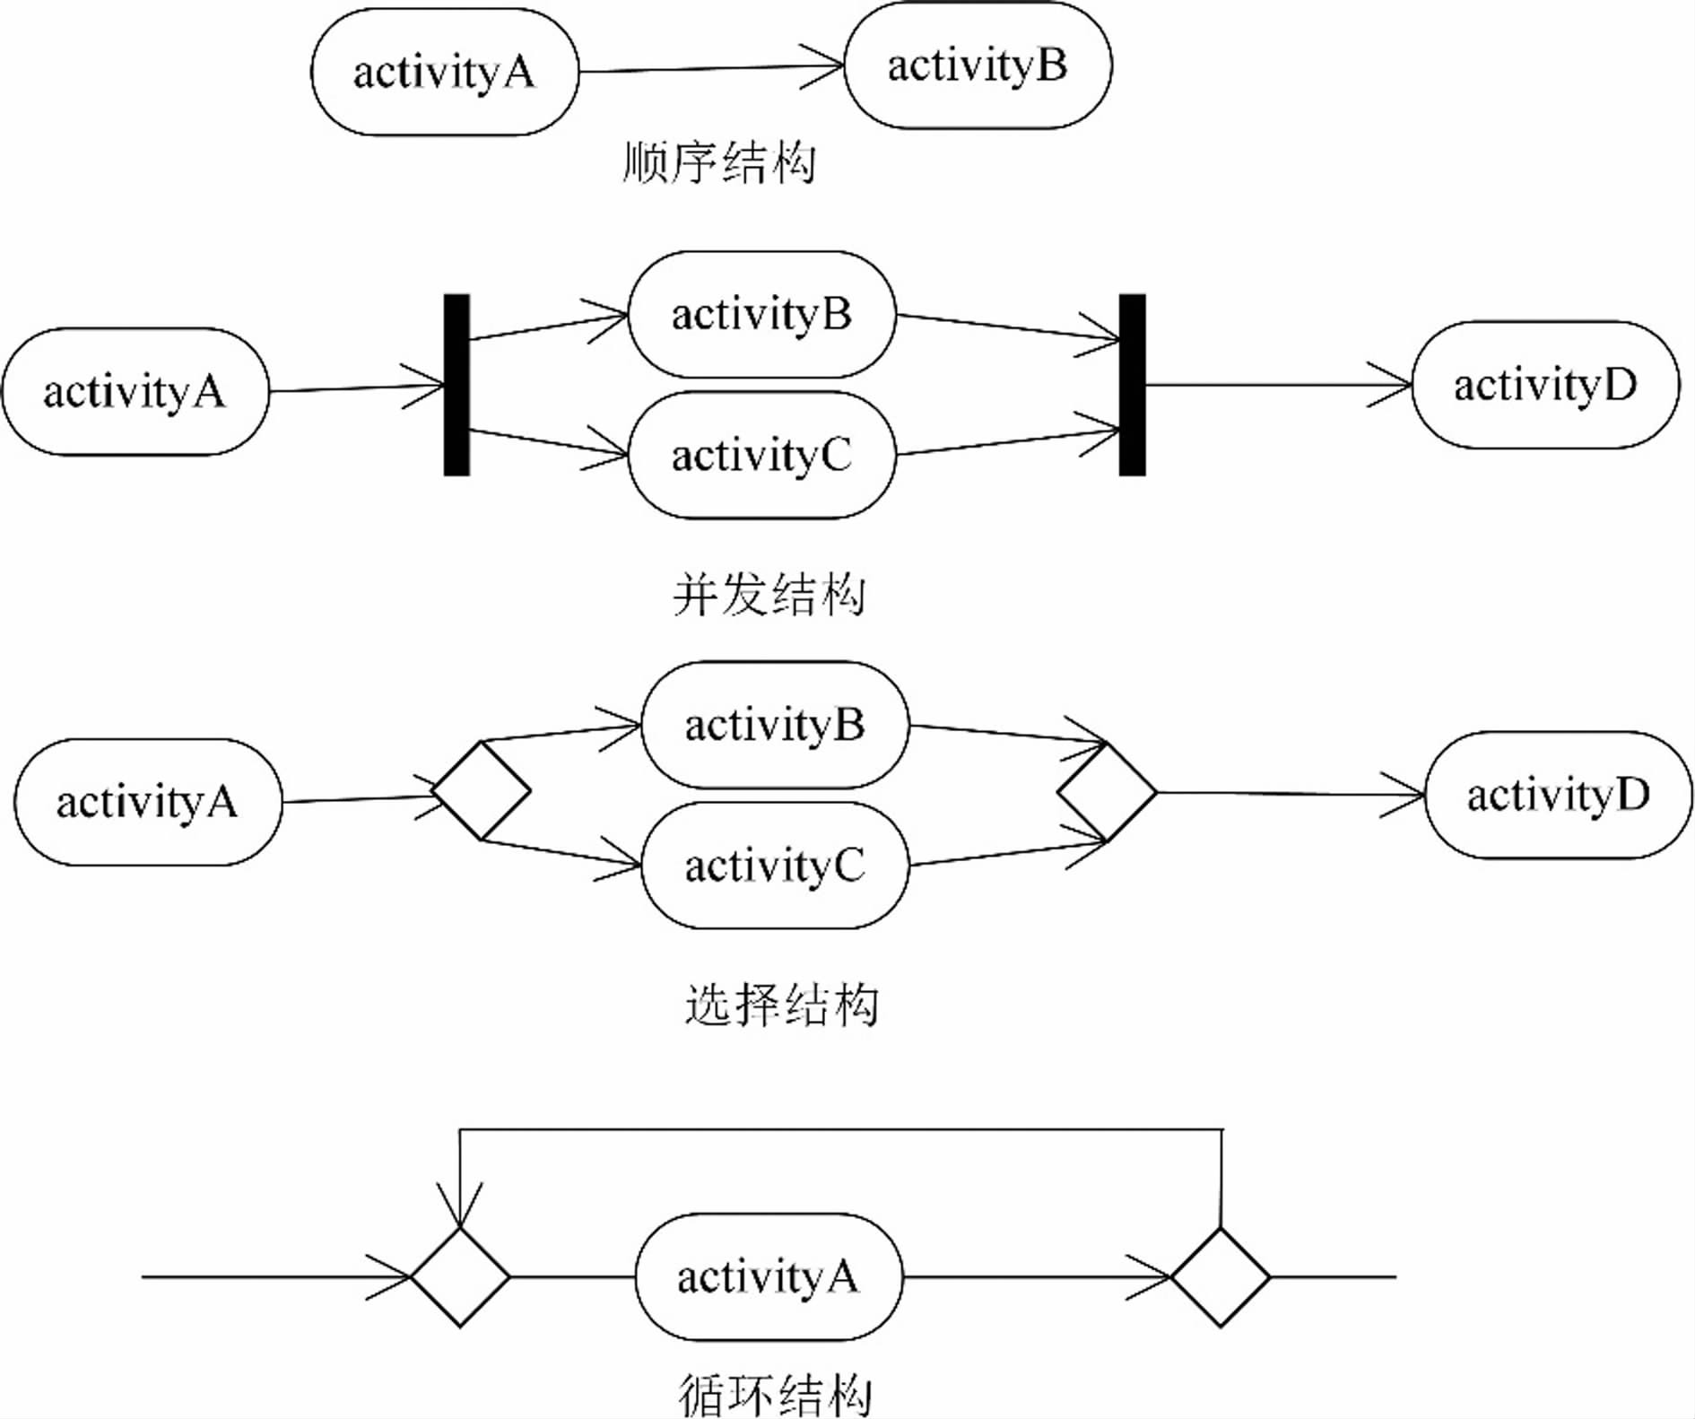
面向对象的软件工程
基本概念
面向对象分析
面向对象设计
UML
分析案例
4.3 UML建模
活动图
活动图的基本结构有顺序结构、并发结构、选择结构、循环结构。

Slide 79
面向对象的软件工程
基本概念
面向对象分析
面向对象设计
UML
分析案例
4.3 UML建模
活动图
活动图最适合描述并行行为，是支持工作流建模的最好工具。在建模过程中，如果需要描述跨越多个用例或多个线程的多个对象的复杂行为，则需要考虑使用活动图。但是，活动图很难清楚地描述动作与对象之间的关系。

Slide 80
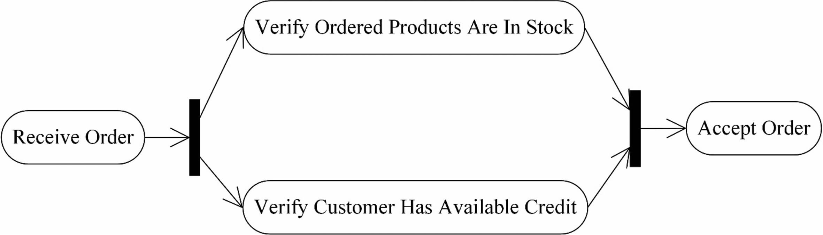
面向对象的软件工程
基本概念
面向对象分析
面向对象设计
UML
分析案例
4.3 UML建模
活动图
确认顾客订单的活动中，在收到用户订单的活动完成后，核实库存中是否有订单中的产品以及验证客户的信用卡是否有效，两个并发活动结束后才能接收客户订单。
确认顾客订单的活动图

Slide 81
面向对象的软件工程
基本概念
面向对象分析
面向对象设计
UML
分析案例
4.4 描述物理架构的机制
在面向对象软件开发中，描述物理架构的机制是指如何将软件系统的各个组成部分和模块映射到物理资源上的方法和策略，主要有两个方面。
构件配置——软件系统在硬件上的部署方式，包括服务器、计算机、存储设备等。
部署拓扑——系统在网络拓扑中的部署方式，包括集中式、分布式、云端部署等。

Slide 82
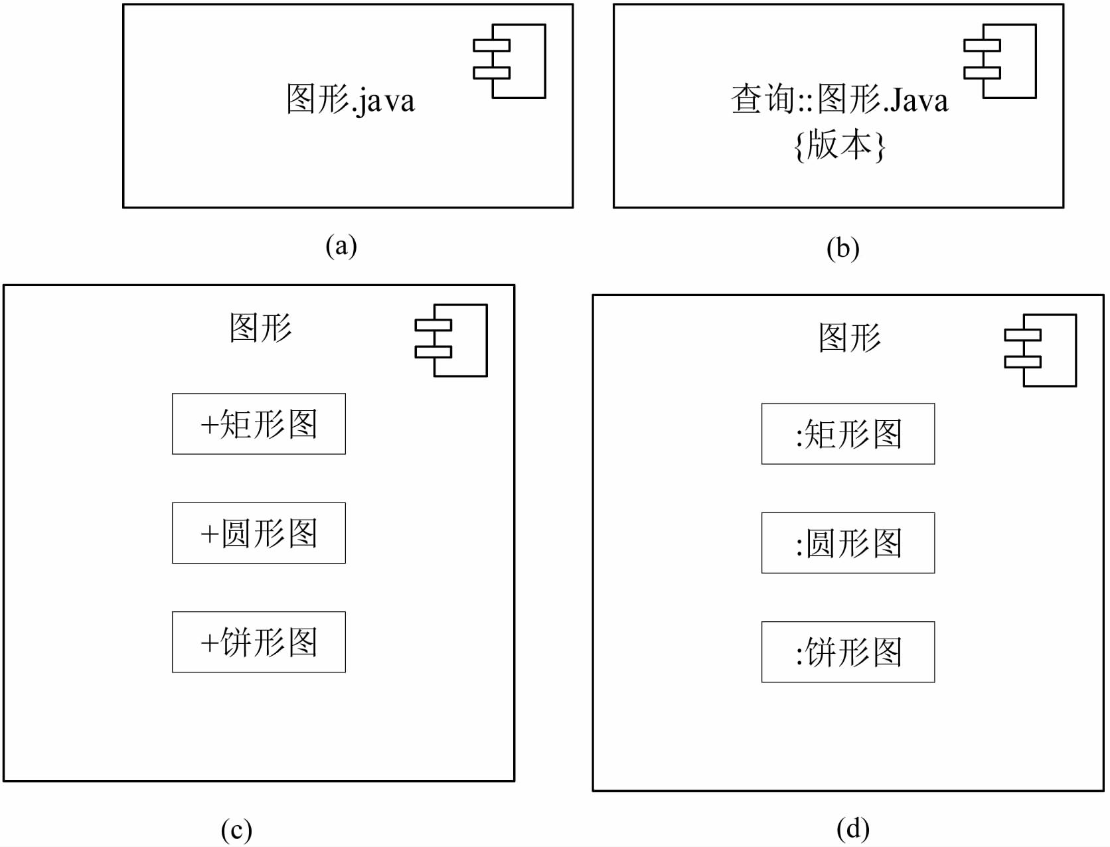
面向对象的软件工程
基本概念
面向对象分析
面向对象设计
UML
分析案例
4.4 描述物理架构的机制
构件配置
构件图属于系统构件视图，包含构件、接口和依赖关系。构件的图符表示由一个矩形方框和嵌在左上角的两个小矩形框组成，名称可以是单独的一个字符串，称为简单名；也可以加上所在包名，称为路径名。
构件图的四种表示方法
（a）简单名 （b）路径名
（c）长式图符（d）构件实例

Slide 83
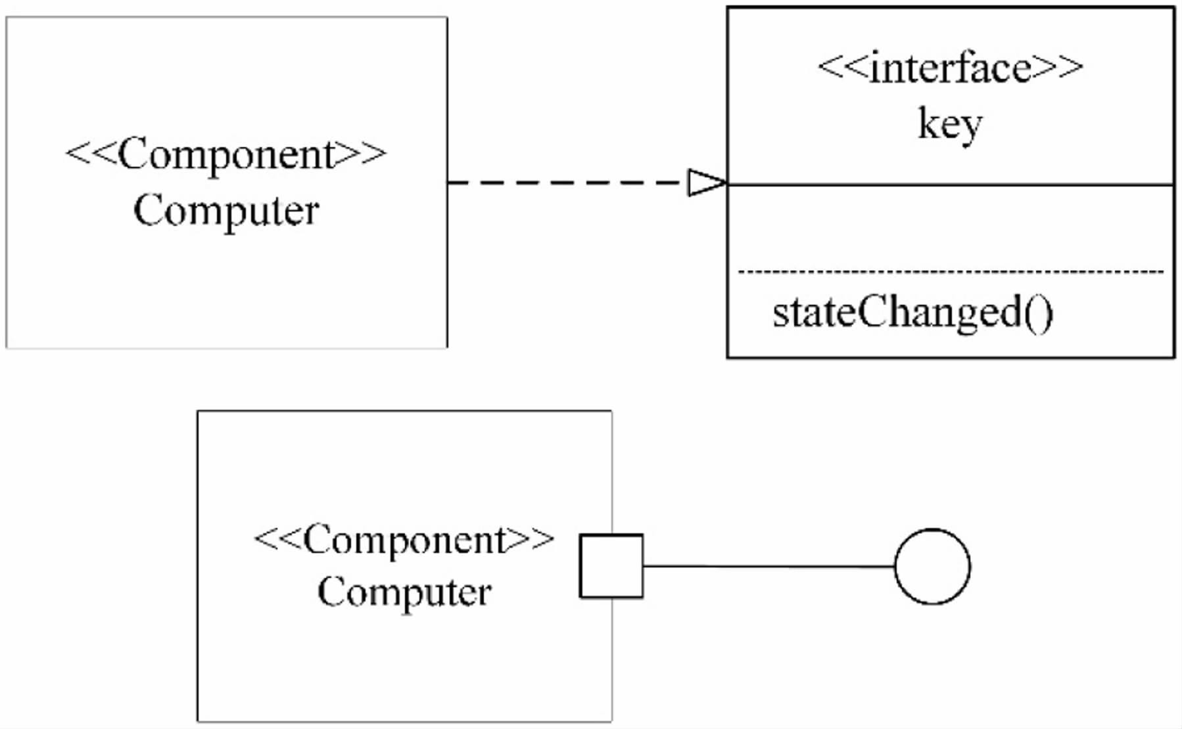
面向对象的软件工程
基本概念
面向对象分析
面向对象设计
UML
分析案例
4.4 描述物理架构的机制
接口与实现的构件之间用一条带空心三角形箭头的虚线连接
构件配置
构件的接口表示方法有两种，一种是将接口用矩形表示，接口与实现接口的构件之间用一条带空心三角形箭头的虚线连接。
第二种简单的方法是用一个圆代表接口，用实线与构件相连，代表实现关系。
更简单的表示方法是用一条实线连接，代表实现关系
接口的表示方法

Slide 84
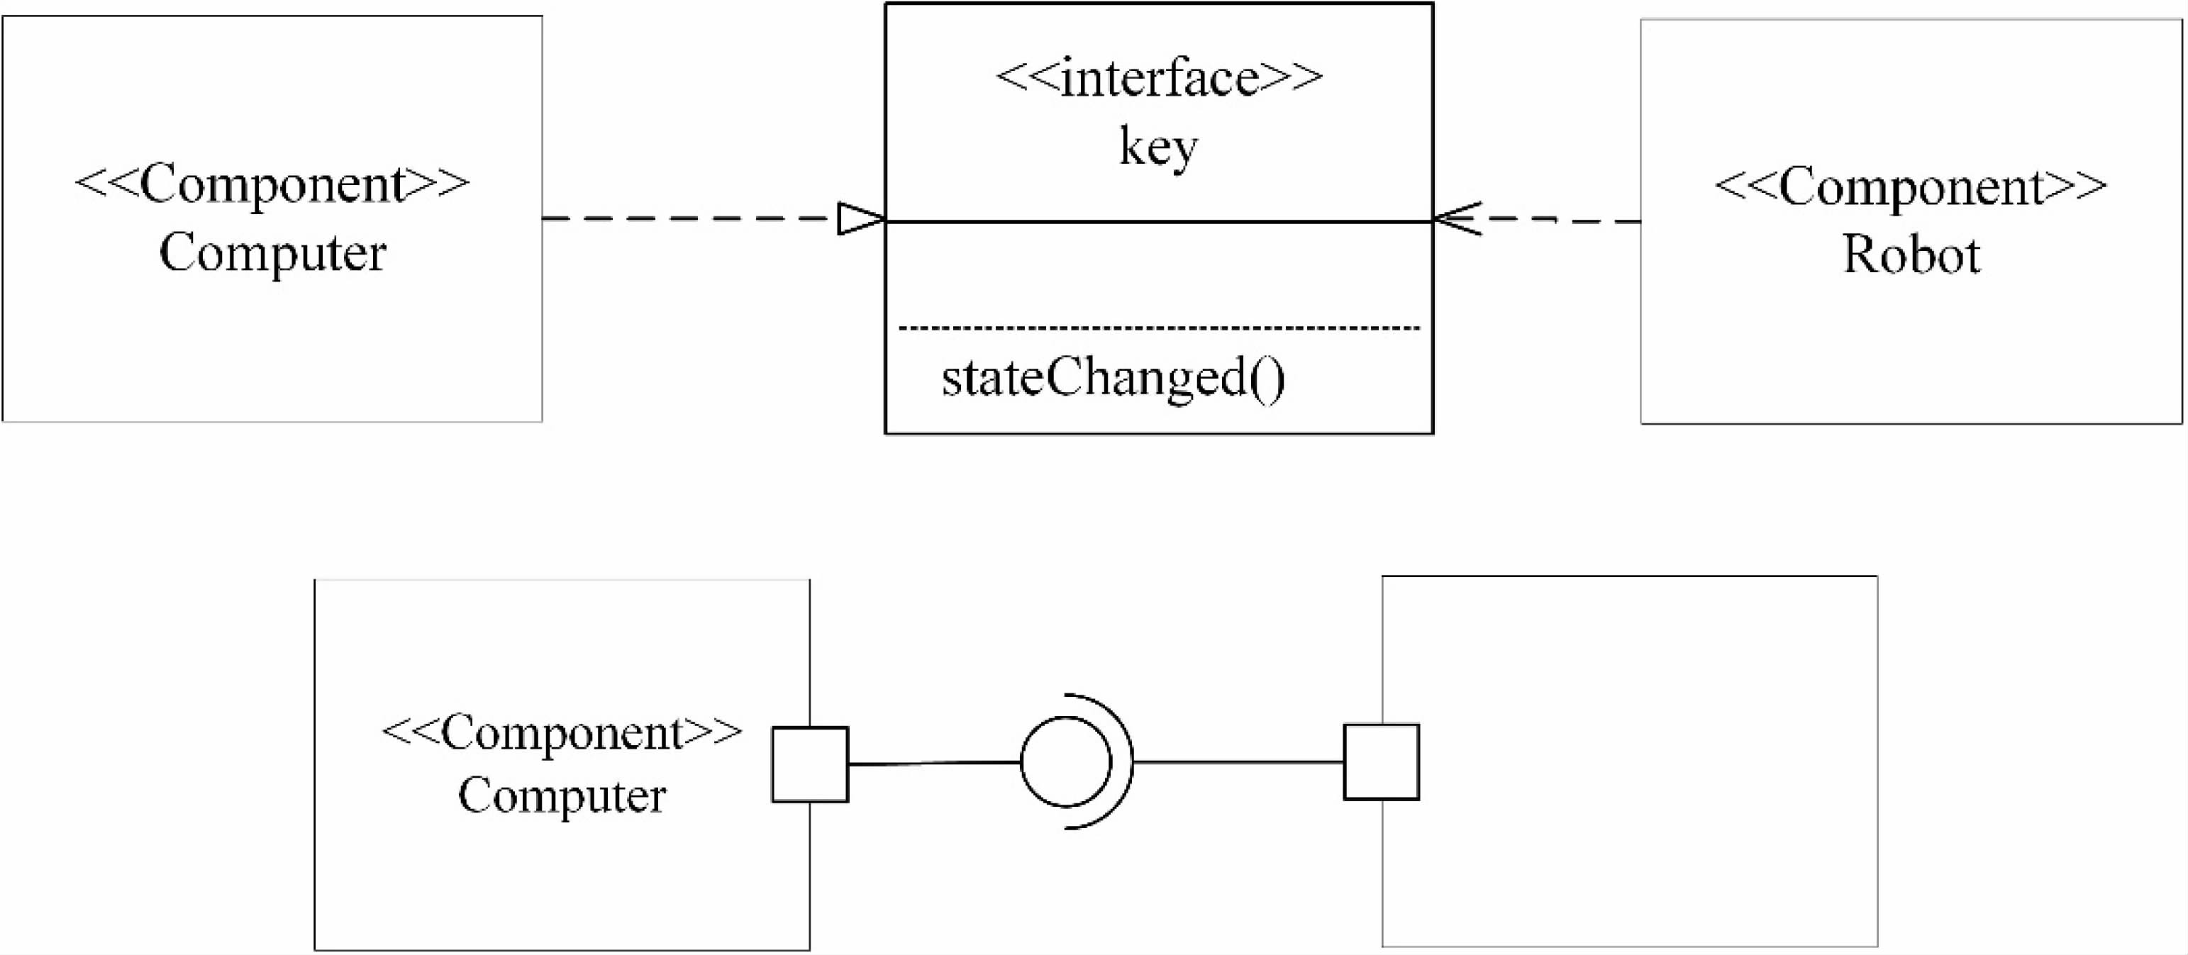
面向对象的软件工程
基本概念
面向对象分析
面向对象设计
UML
分析案例
4.4 描述物理架构的机制
构件配置
依赖关系的表示用带箭头的虚线。
实现和依赖关系可以在同一张图中表示。
“球”代表了提供的接口
“窝”代表了所需的接口

Slide 85
面向对象的软件工程
基本概念
面向对象分析
面向对象设计
UML
分析案例
4.4 描述物理架构的机制
构件配置
软件构件的特点
接口描述了一个构件能提供服务的操作的集合，提升了构件的封装性 。
构件通过消息传递进行操作，每个操作由输入/输出变量、前置条件和后置条件决定 。
构件在内部构件提供一组其配置环境需要的操作，达到亲和的目的。
在外部，构件利用配置环境提供的某组操作，降低构件的复杂程度 。
能与同环境下的其他构件进行交互，即可以调用其他构件和被其他构件发现和使用。

Slide 86
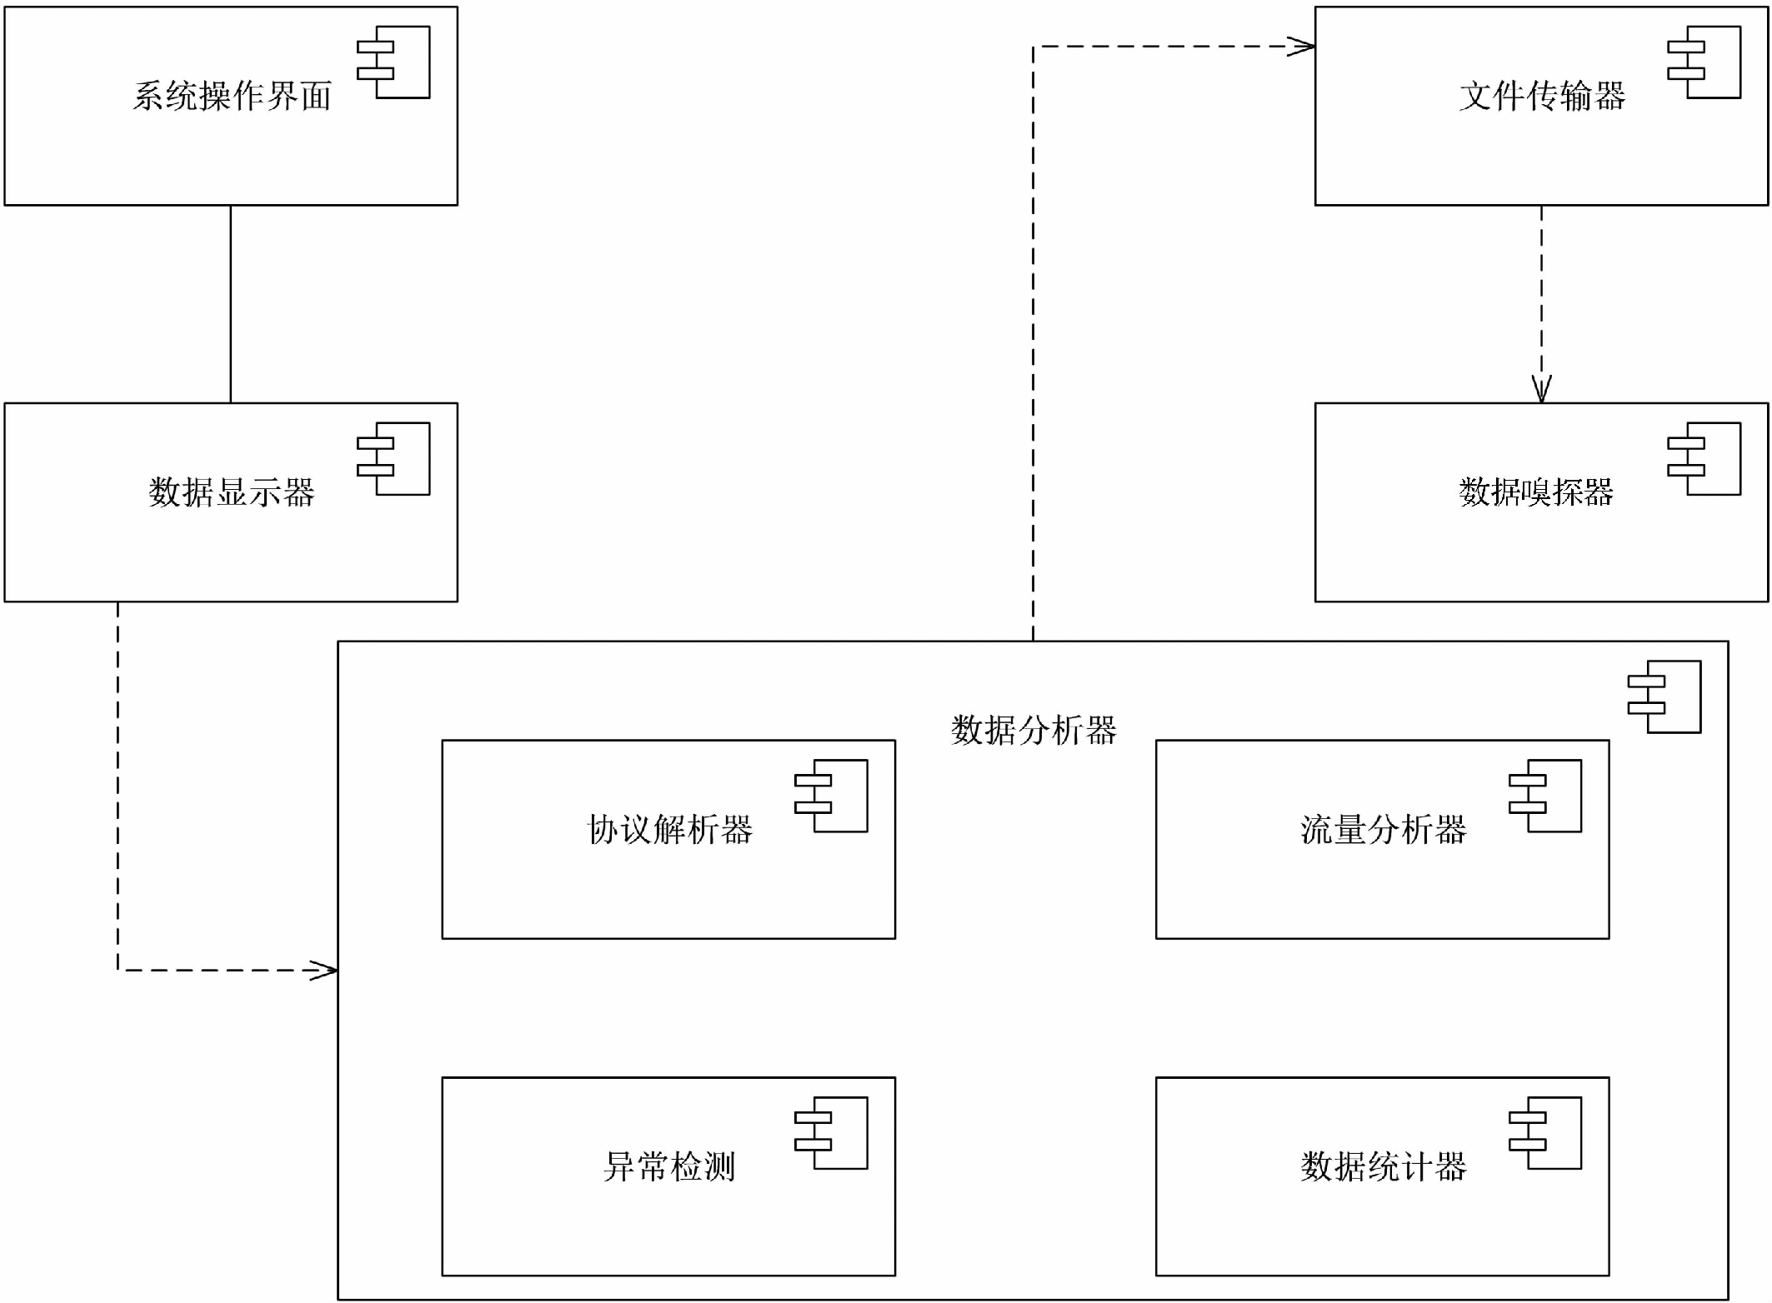
面向对象的软件工程
基本概念
面向对象分析
面向对象设计
UML
分析案例
4.4 描述物理架构的机制
构件配置
构件图的建模步骤：
1）确定构件
2）说明构件性质
3）建模组件间的依赖关系
4）采用包的形式组织构件
5）对建模结果进行精细化

Slide 87
面向对象的软件工程
基本概念
面向对象分析
面向对象设计
UML
分析案例
4.4 描述物理架构的机制
部署拓扑
经过开发得到的软件系统的构件和重用模块，必须部署在硬件上才能执行。部署图展示了在分布式系统中所有的物理节点在在每个节点上保存的工件和组件等。
节点是代表计算资源的物理元素，如计算机、外部设备等，在UML中用一个立方体表示，命名同样有两种方式，<<Device>>表示特定的设备类型。
<<Device>>
DBserver
<<Router>>
NewDevice
节点的表示
带有构造型的节点

Slide 88
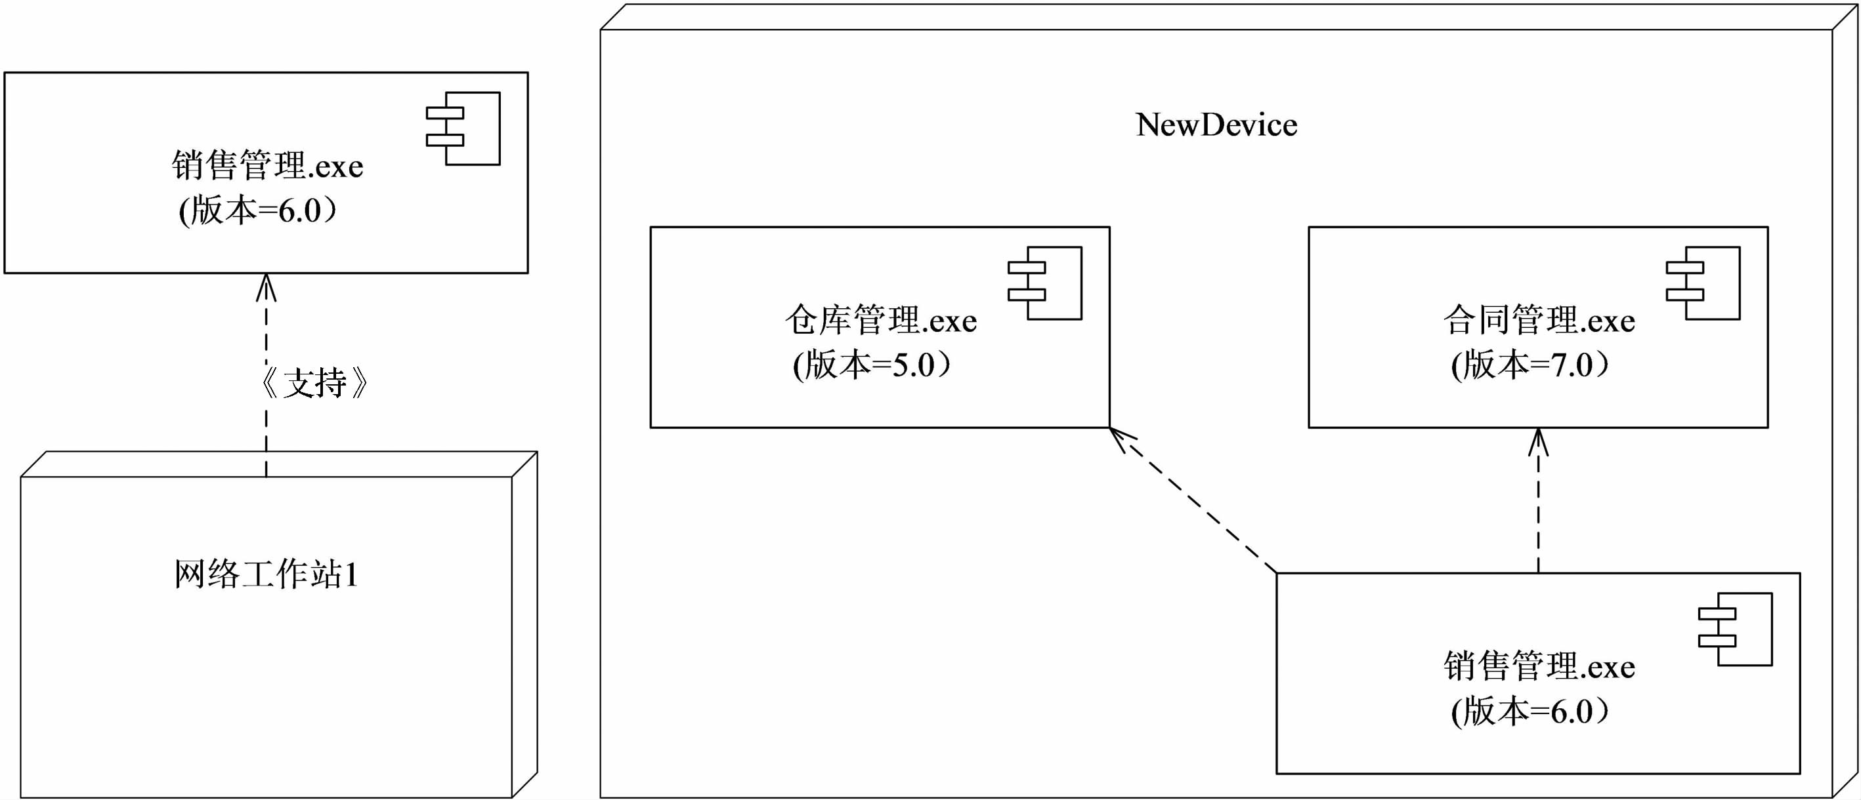
面向对象的软件工程
基本概念
面向对象分析
面向对象设计
UML
分析案例
4.4 描述物理架构的机制
部署拓扑
部署图中的节点分为处理机和设备，处理机是可以执行程序的硬件构件，包含进程、进程的优先级与调度方式等。设备是无计算能力的硬件构件，如调制解调器。
节点内部可以表示对配置的包容关系，依赖关系用虚线箭头表示。
节点中的配置

Slide 89
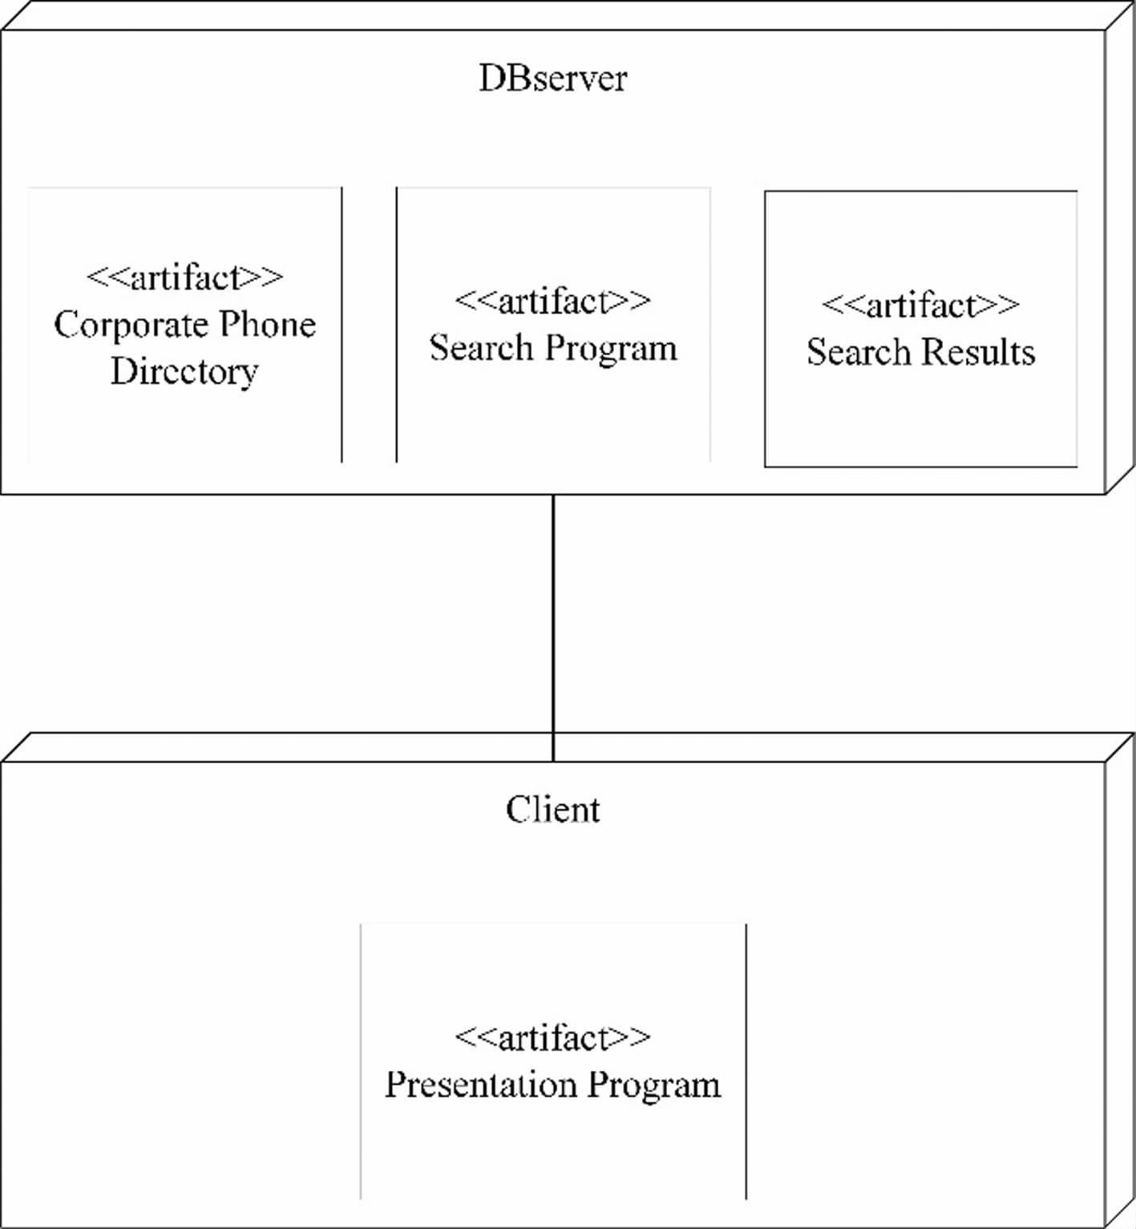
面向对象的软件工程
基本概念
面向对象分析
面向对象设计
UML
分析案例
4.4 描述物理架构的机制
部署拓扑
节点之间、节点和构件之间的联系包括通信关联和依赖关联等。UML中部署图的关联关系使用一条实线。关联关系一般不使用名称而使用构造型，如<<Ethernet>>、<<TCP>>等。
节点和节点间的连接

Slide 90
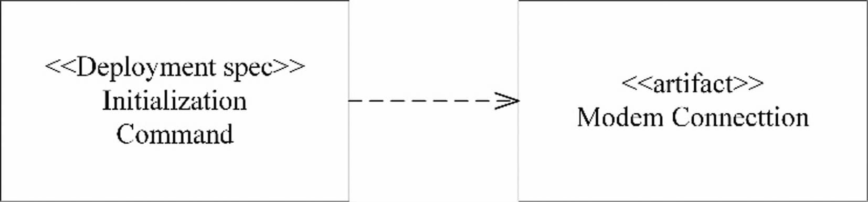
面向对象的软件工程
基本概念
面向对象分析
面向对象设计
UML
分析案例
4.4 描述物理架构的机制
部署拓扑
节点和构件之间，驻留在某一个节点上的构件或对象与另一个节点上的构件或对象之间也可以产生联系，称为依赖，使用带箭头的虚线表示。
一个工件为另一个工件提供参数，一个部署说明本质上就是一个配置文件。例如一个XML文档，里面定义了一个工件是怎么部署在节点上的。
工件之间的参数传递

Slide 91
面向对象的软件工程
基本概念
面向对象分析
面向对象设计
UML
分析案例
4.4 描述物理架构的机制
部署拓扑
实际应用中，部署图的绘制流程包括：
对系统中的节点建模
确定驻留构件
注明节点性质
确定节点之间的联系
绘制部署图

Slide 92
面向对象的软件工程
基本概念
面向对象分析
面向对象设计
UML
分析案例
4.4 描述物理架构的机制
Application Server
部署拓扑
Rich Client
artifacts
herculesClient.exe
<<artifact>>
*.exe
BrowserClient
vendor-romanSoft
browser
OS-Windows
http/internet
EJB Container
artifacts
herculesBase.ear
herculesAR.ear
herculesAP.ear
http/lan
Web Server
artifacts
herculesWeb.war
OS-Solaris
web server=apache
number
deployed
Java RMI/LAN
JBDC
Oracle DBMS

Slide 93
面向对象的软件工程
基本概念
面向对象分析
面向对象设计
UML
分析案例
4.5 UML建模工具
应用最广泛的一些UML建模工具：Enterprise Architect、Visual Paradigm、Rational Rose以及Microsoft Visio 2023。
其他一些UML建模工具：Visual Paradigm、StarUML、PowerDesigner、Eclipse UML、Violet等。
UML中国官方网站http://www.uml.org.cn，有很多关于UML建模和建模工具的介绍。

Slide 94
Part.05
分析案例

Slide 95
面向对象的软件工程
基本概念
面向对象分析
面向对象设计
UML
分析案例
5.1 面向对象分析案例
以运维管理软件（原型版）的系统监控管理部分为例进行面向对象分析建模。
系统监控管理能够对基础资源占用情况、虚拟运行系统运行状态和工程支持系统运行状态进行监控，支持告警阈值管理以及异常状况自动上报。

Slide 96
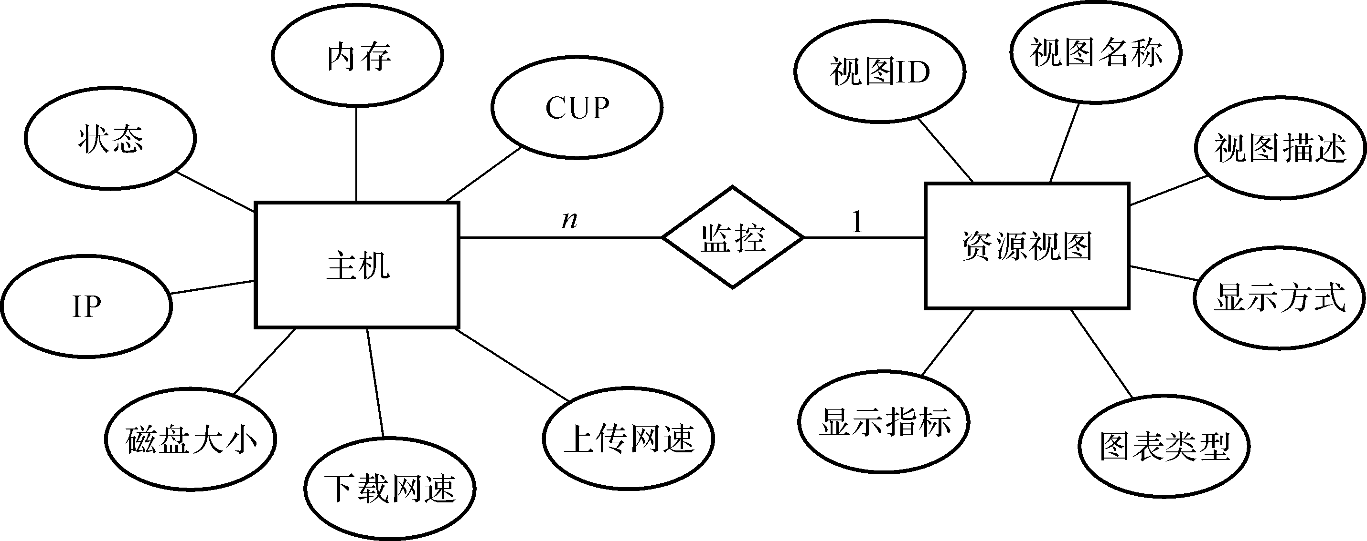
面向对象的软件工程
基本概念
面向对象分析
面向对象设计
UML
分析案例
5.1 面向对象分析案例
建立对象模型——E-R图
基础资源监控模块的实体关系如图，应用于软件配置项：基础资源监控。

Slide 97
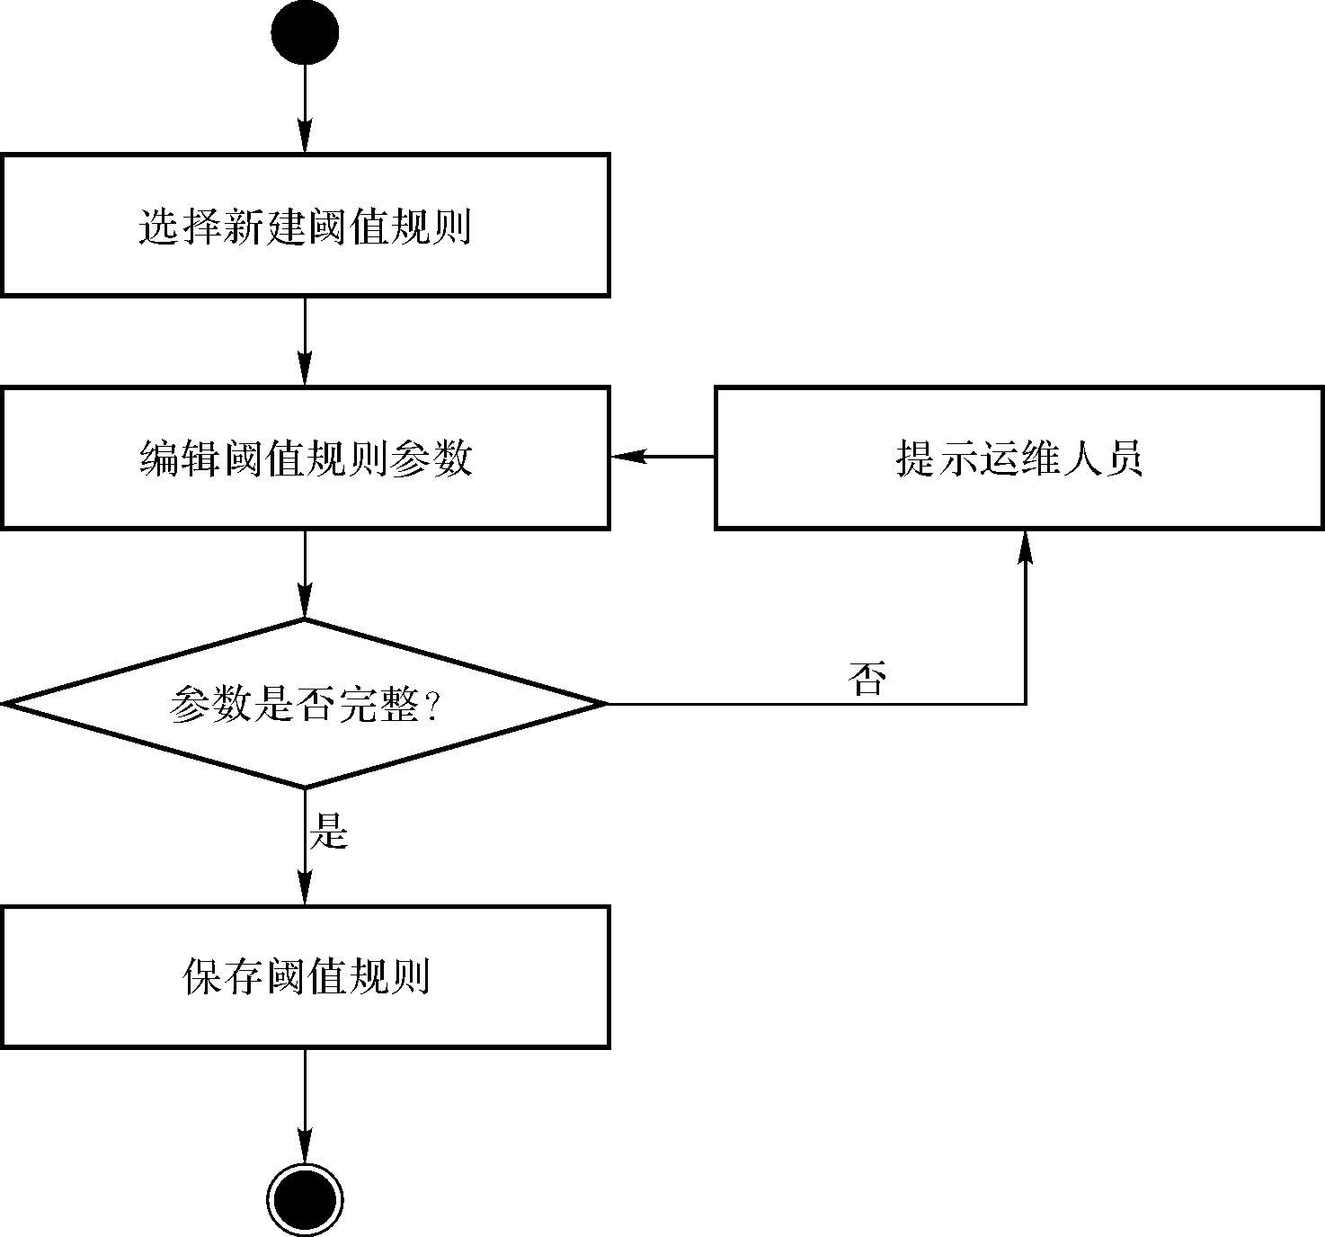
面向对象的软件工程
基本概念
面向对象分析
面向对象设计
UML
分析案例
5.1 面向对象分析案例
建立动态模型——状态图
阈值规则管理：通过设定规则的类别、生效目标、阈值计算规则、阈值指标以及其他必要信息，作为一个阈值规则条目存储至后端数据库中。用户可以进行阈值规则的管理。
新建阈值规则的流程

Slide 98
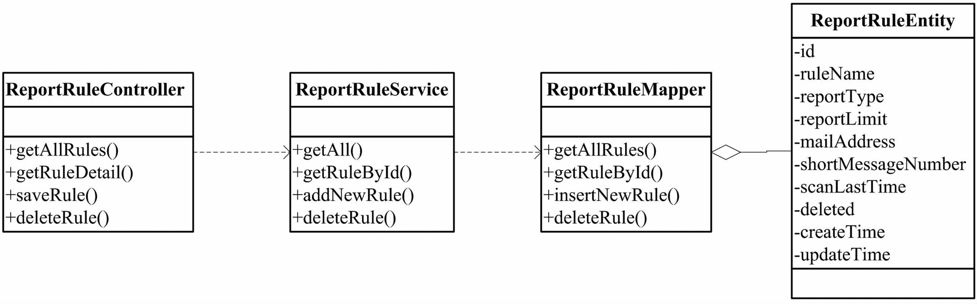
面向对象的软件工程
基本概念
面向对象分析
面向对象设计
UML
分析案例
5.1 面向对象分析案例
定义服务
“阈值规则管理”类图

Slide 99
面向对象的软件工程
基本概念
面向对象分析
面向对象设计
UML
分析案例
5.1 面向对象分析案例
定义服务
“阈值规则管理”类说明表
类名称 | 用途 | 实现的程序名称 | 备注
ReportRuleController | 提供阈值规则管理 | ReportRuleController.java
ReportRuleService | 阈值规则服务层 | ReportRuleService.java | -
ReportRuleMapper | 阈值规则持久层 | ReportRuleMapper.java
ReportRuleEntity | 阈值规则实体 | ReportRuleEntity.java

Slide 100
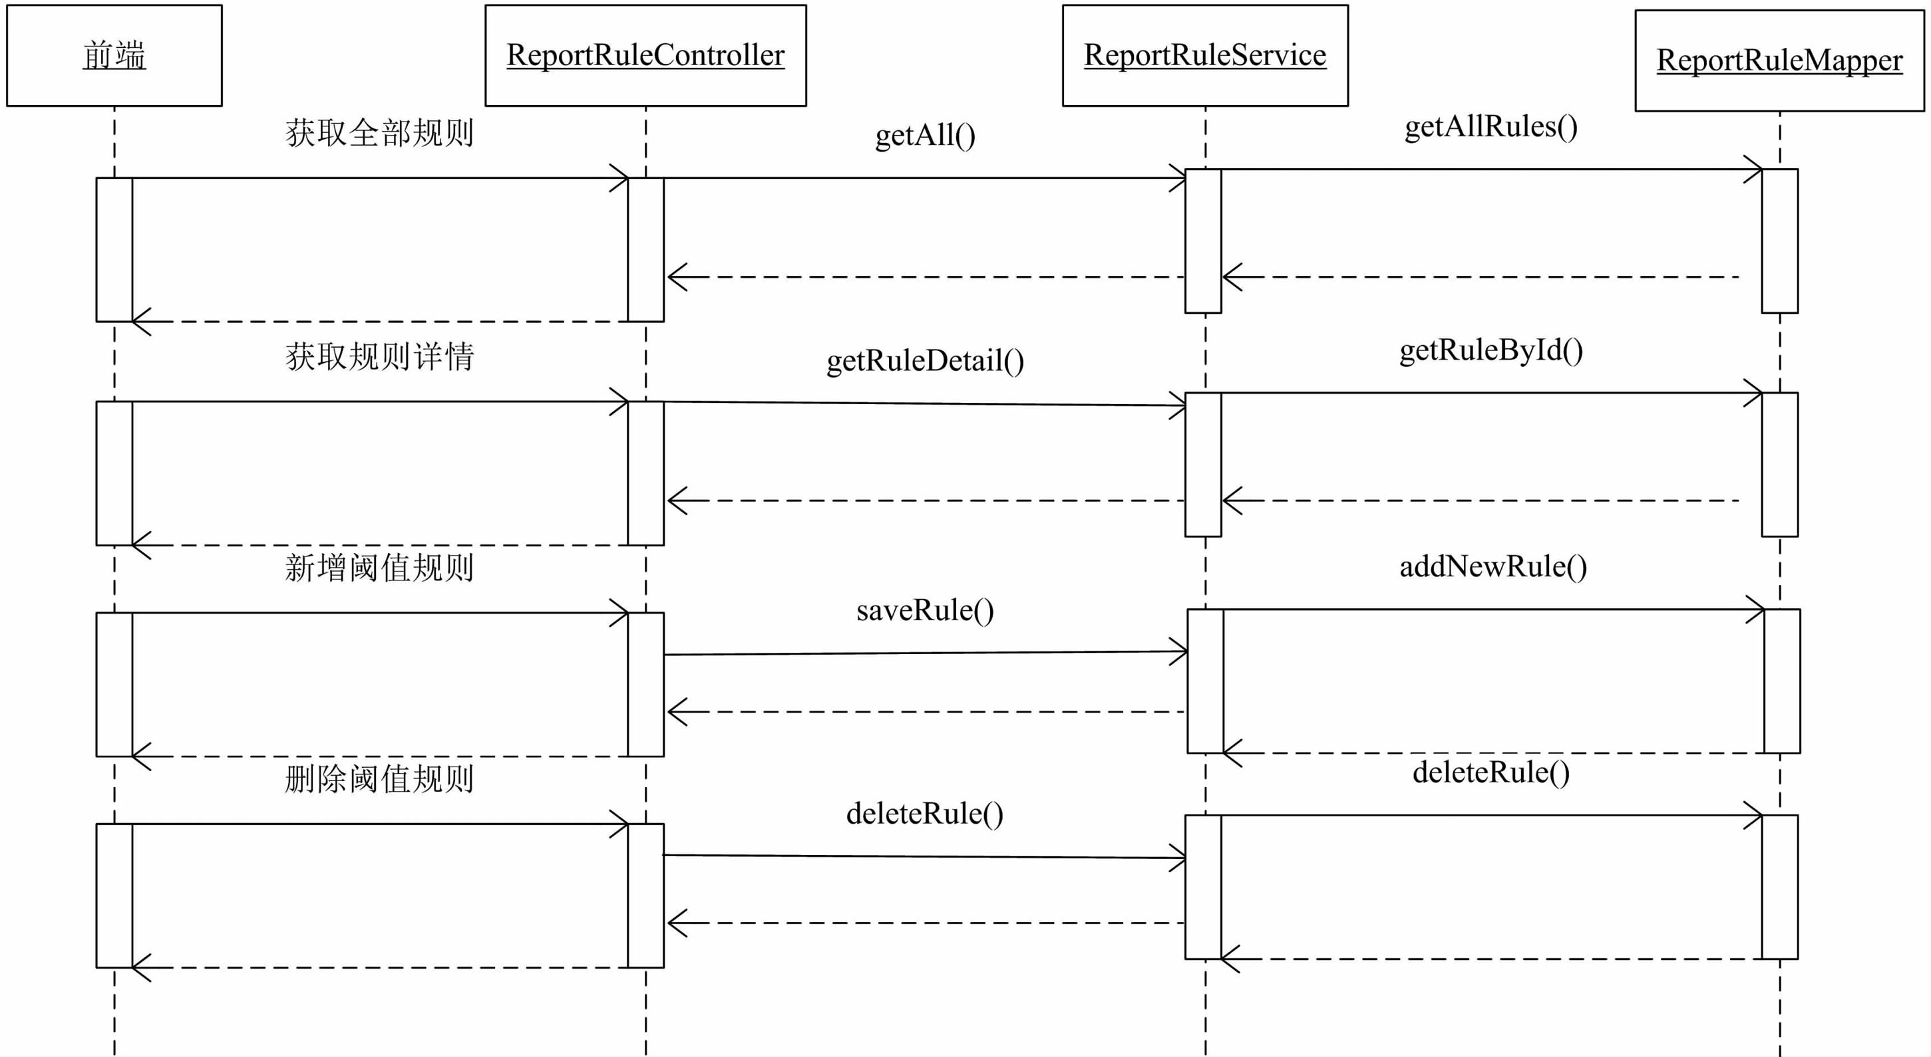
面向对象的软件工程
基本概念
面向对象分析
面向对象设计
UML
分析案例
5.1 面向对象分析案例
定义服务
“阈值规则管理”时序图
运维管理软件（原型版）详细文档和代码，请在下列网站获取：
https://pan.baidu.com/s/1LasagJAMwJcEntcMaDRWFA?pwd=rywx

Slide 101

本章小结
类与对象的概念
面向对象程序的特点：封装性、继承性、多态性、重用性
面向对象的设计方法与设计原则
契约式设计、云原生设计等现代面向对象设计方法
UML图示模型—— 静态模型：用例图、类图、包图、对象图、组件图
动态模型：状态图、序列图、协作图、活动图

Slide 102
谢谢

